Slide 1



الذكاء الاصطناعي وتطبيقاته اليومية
للبالغين الذين تتراوح أعمارهم بين 18 و35 عاماً
60 دقيقة
وحدات تفاعلية
Notes:
التحضير المسبق للجلسة (١٠ دقائق قبل البدء)
التحقق من المواد:
جهاز العرض والمواد الاحتياطية جاهزة
بدائل غير متصلة بالإنترنت (أمثلة مطبوعة، أدلة مناقشة) مُعدّة
التأكد من مستوى الاتصال بالإنترنت ووضع خطة مناسبة وفقاً له
طباعة بطاقات مرجعية لطريقة "التحقق"
أمثلة السيناريوهات الواقعية مُكيَّفة ومُخصصة لجمهورك المحدد.
إعداد القاعة ومراعاة أسس تعليم الكبار:
ترتيب المقاعد لتسهيل النقاش الجماعي (مجموعات من ٣ إلى ٤ أشخاص)
التأكد من أن جميع المشاركين يمكنهم رؤية العرض التقديمي بوضوح من مختلف الزوايا
تجهيز سبورة أو ورق فلّيب شارت لتدوين أفكار المجموعات
خلق بيئة مريحة — فالكبار يتعلمون بشكل أفضل عندما يشعرون بالراحة والاحترام
معرفة جمهورك:
قد يشعر العديد من المشاركين بالخوف أو القلق من التكنولوجيا
يجلب الكبار معهم خبرات حياتية قيّمة يجب احترامها والاستفادة منها
قد يكون لدى البعض تجارب سلبية مع التكنولوجيا
ركّزوا على الفوائد العملية والتطبيقات الواقعية

Slide 2
المحاور
5
1
حوكمة الذكاء الاصطناعي
المقدّمة
تعلّم كيفية استخدام أدوات الذكاء الاصطناعي
تطبيقات الذكاء الاصطناعي في حياتنا اليومية
6
2
الاستخدام الآمن للذكاء الاصطناعي
التفاعل مع الذكاء الاصطناعي
صندوق أدوات الاستخدام الآمن للذكاء الاصطناعي
هل يمكنك التمييز بين المحتوى الحقيقي والمحتوى المولّد بالذكاء الاصطناعي؟
7
3
مستقبلكم مع الذكاء الاصطناعي
الإبداع باستخدام الذكاء الاصطناعي
دورك في مستقبل الذكاء الاصطناعي في منطقة الشرق الأوسط
ابتكر باستخدام الذكاء الاصطناعي
8
4
الخاتمة والتقييم
تصميم الذكاء الاصطناعي
تمّ التدريب بنجاح على تعزيز الثقافة الرقمية المرتبطة بالذكاء الاصطناعي
اكتشف آلية عمل الذكاء الاصطناعي وتطبيقه الفعلي
Notes:
ملاحظات المتحدث:
اشرحوا ما سوف تتناوله الجلسة، مدتها، وأهم أهدافها التعليمية

Slide 3
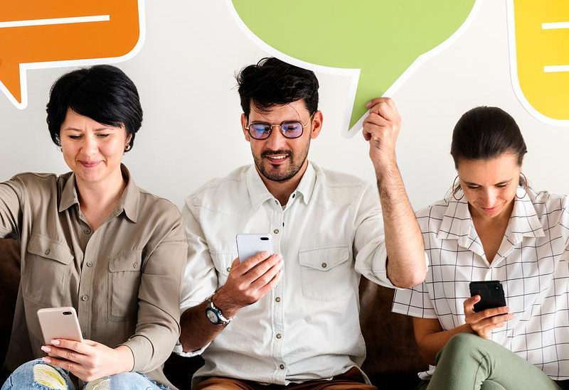
الجلسة الافتتاحية ونشاط تفاعلي للتعرّف على المشاركين
Notes:
ملاحظات المتحدث:
الترحيب وكشف الواقع
الافتتاح (٣ دقائق):
"صباح الخير/مساء الخير جميعًا. قبل أن نبدأ بالحديث عن الذكاء الاصطناعي، أود أن أُذكّركم أنكم جميعًا خبراء في مجالات مختلفة — في تجاربكم الحياتية، في أعمالكم، وفي مجتمعاتكم. اليوم، سنضيف مجالًا جديدًا إلى خبراتكم: فهم الذكاء الاصطناعي. ولديّ أخبار سارة - أنتم تستخدمون الذكاء الاصطناعي بالفعل أكثر مما تتخيلون."
ترسيخ الأمان النفسي:
"لا توجد أسئلة سخيفة هنا، ولاأحد يتوقع منكم أن تصبحوا خبراء تقنيين بنهاية هذه الجلسة. نحن هنا لنتعلم مهارات عملية تجعل حياتكم اليومية أسهل وأكثر أمانًا."

Slide 4
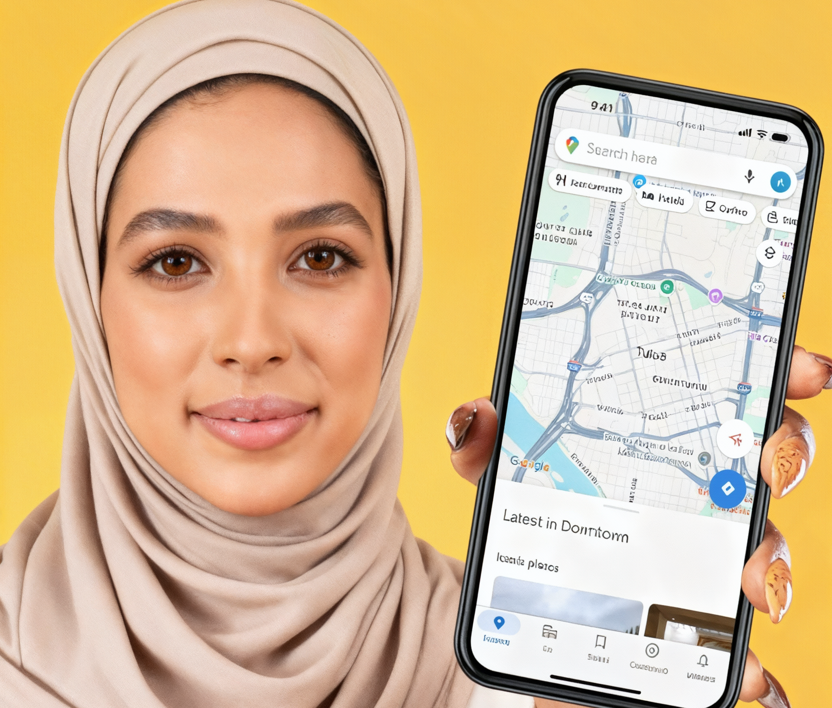
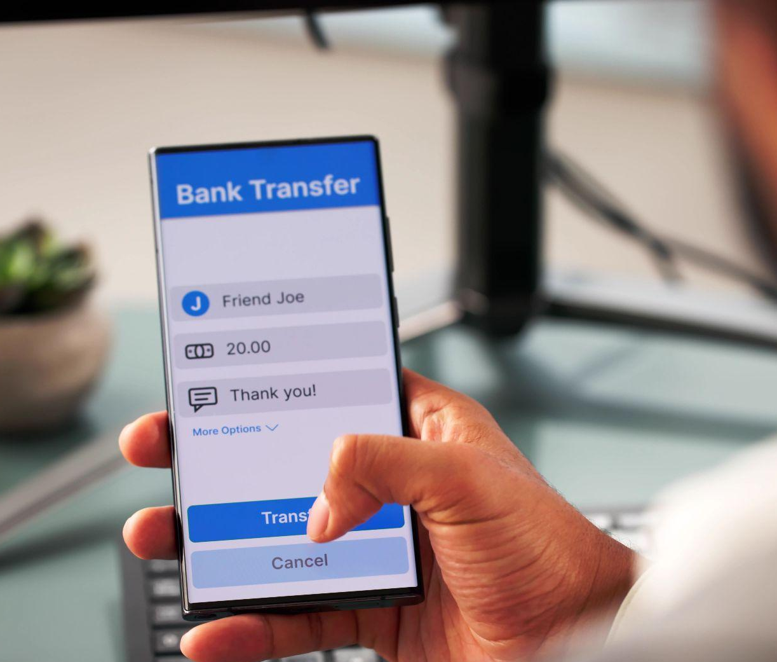

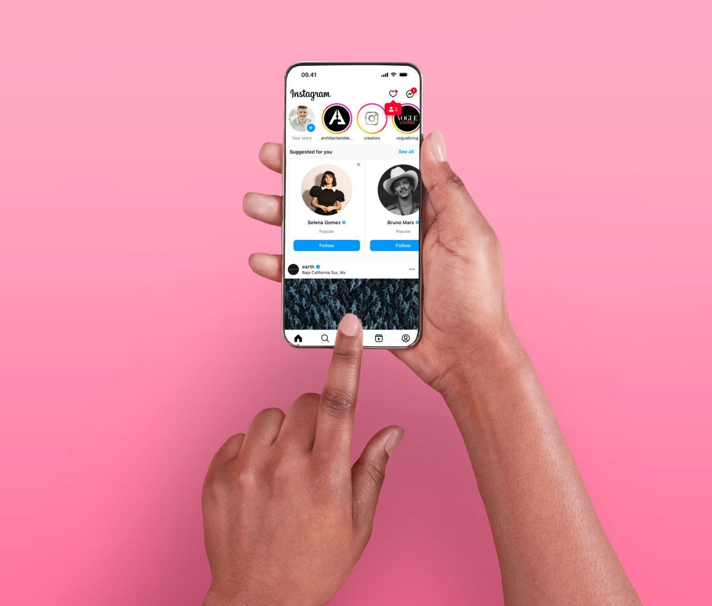
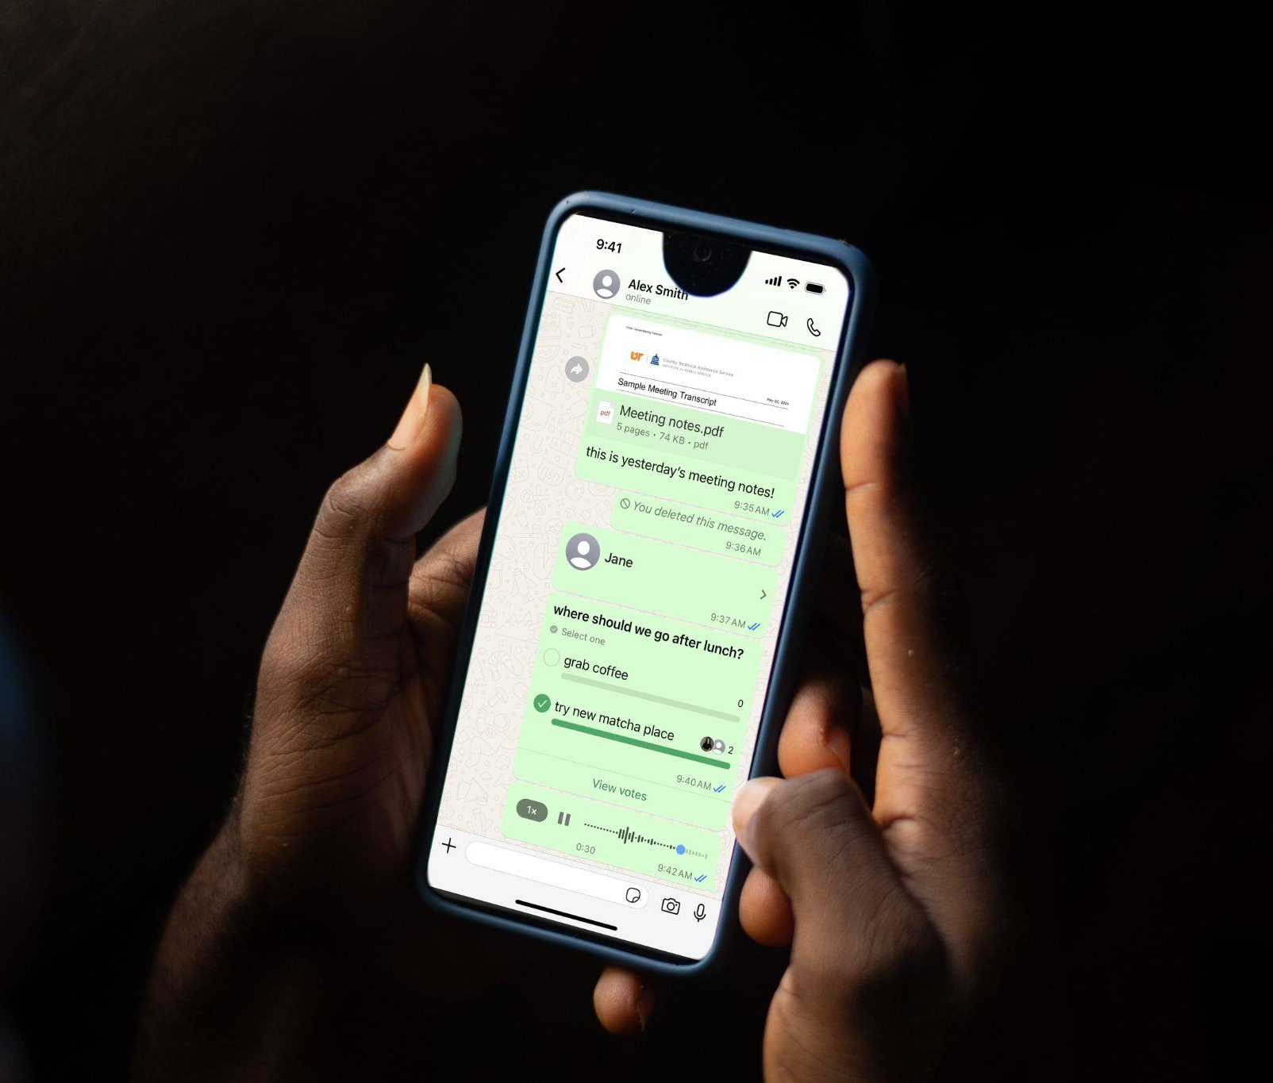
المقدّمة
الذكاء الاصطناعي في العمل
الذكاء الاصطناعي حاضرٌ في حياتك اليومية
خرائط جوجل لتحديد الوجهات
توقّعات حركة المرور واختيار المسارات
تطبيق الخدمات المصرفية
أنظمة كشف الاحتيال في الخدمات المصرفية
التسوّق الإلكتروني
المنتجات المقترحة أو الموصى بها
موجز Facebook/Instagram
ملخّص قصير لمحتوى خاصّ
الرسائل الصوتية عبر تطبيق WhatsApp
تحويل الرسائل الصوتية إلى نصوص
Notes:
ملاحظات المتحدث:
نشاط: التحقق من واقع الذكاء الاصطناعي (٥ دقائق) التعليمات:
"التفتوا إلى الشخص الجالس بالقرب منكم — ويفضَّل أن يكون شخصًلا تعرفوه جيدًا. أمامكم ٣ دقائق لمناقشة السؤال التالي: ما هي التقنيات التي استخدمتموها هذا الصباح منذ لحظة استيقاظكم وحتى وصولكم إلى هنا؟ لا تقلقوا إذا لم تكونوا متأكدين مما إذا كانت هذه التقنيات تستخدم الذكاء الاصطناعي أم لا - فقط شاركوا روتينكم التكنولوجي الصباحي."
ملاحظات التيسير:
تجولوا في القاعة واستمعوا إلى المحادثات دون التدخل.
لاحظوا التقنيات الشائعة المذكورة (الخدمات المصرفية عبر الهاتف المحمول، الخرائط، واتساب، إلخ).
لا تُصحّحوا أو تُوجّهوا في هذه المرحلة — الهدف هو السماح لهم بمشاركة تجاربهم بحرية.
مشاركة المجموعات (٤ دقائق)
"لِنستمع الآن إلى بعض الأزواج. ما هي التقنيات التي ظهرت في مناقشاتكم؟"
أثناء مشاركة المشاركين، الكشف عن مكونات الذكاء الاصطناعي:
"تطبيقات الخدمات المصرفية عبر الهاتف تستخدم الذكاء الاصطناعي لاكتشاف عمليات الاحتيال."
"خرائط جوجل تستخدم الذكاء الاصطناعي لإيجاد أسرع طريق والتنبؤ بحركة المرور في القاهرة أو بيروت أو عمّان أو الرياض أو الدوحة أو دبي."
"ميزة تحويل الرسائل الصوتية إلى نص في واتساب تعتمد على الذكاء الاصطناعي."
"موجزات فيسبوك وإنستغرام تُرتّب بواسطة خوارزميات الذكاء الاصطناعي."
الانتقال إلى التعلم:
"رأيتم؟ أنتم لستم مبتدئين في استخدام الذكاء الاصطناعي — أنتم في الواقع مستخدمون متمرّسون له. اليوم سنساعدكم على أن تصبحوا أكثر وعيًا وأمانًا في طريقة استخدامكم له."
ملاحظات حول الحساسية الثقافية:
قد يكون لبعض المشاركين وصول محدود إلى التكنولوجيا — قدّموا ذلك بشكل إيجابي.
أكدوا على أن مهارات الذكاء الاصطناعي أصبحت ذات أهمية متزايدة للمهن والفرص المستقبلية في جميع أنحاء الشرق الأوسط.
احترموا أن البعض قد يكون لديهم شكوك تجاه التكنولوجيا بسبب تجارب سابقة سلبية.

Slide 5

التفاعل مع الذكاء الاصطناعي
Notes:
ملاحظات المتحدث:
التفاعل مع الذكاء الاصطناعي

Slide 6
نبذة تاريخية عن الذكاء الاصطناعي
Notes:
ملاحظات المتحدث
الجدول الزمني لتطور الذكاء الاصطناعي

Slide 7





2020 – اليوم
2000 – 2010
الثمانينيات – التسعينيات
1956 – السبعينيات
الخمسينيات
التفاعل مع الذكاء الاصطناعي | نبذة تاريخية عن الذكاء الاصطناعي
الذكاء الاصطناعي في كلّ مكان
أصبح الذكاء الاصطناعي جزءاً لا يتجزّأ من حياتنا اليومية، بدءاً من أجهزة المساعدة الصوتية والسيارات ذاتية القيادة ونماذج الذكاء الاصطناعي مفتوحة المصدر من "Meta"، وصولاً إلى أنظمة التوصية الذكية والمتقدّمة في Facebook وInstagram.
عودة الذكاء الاصطناعي
أدّى تطوّر الإنترنت وسرعة أنظمة المعالجة إلى تمكين الذكاء الاصطناعي من التعلّم من جديد، حيث أصبح قادراً على التعرّف على الوجوه وترجمة اللغات والفوز في الألعاب المعقّدة.
تباطؤ التقدّم
لم يكن تعليم الآلات بالسهولة المتوقّعة، حيث ظهرت الحاجة إلى توفّر المزيد من البيانات وأجهزة الحاسوب ذات الأداء العالي.
ولادة الذكاء الاصطناعي
ابتكر العلماء مصطلح "الذكاء الاصطناعي" وصمّموا برامج بسيطة للألعاب الإلكترونية وحلّ المسائل الرياضية.
بداية الحلم
آلان تورينج يطرح السؤال:
"هل تملك الآلات القدرة على التفكير؟"
Notes:
ملاحظات المتحدث
الخمسينيات: "في هذه الفترة، بدأ بعض العلماء يتساءلون: هل يمكننا تعليم الآلات التفكير مثل البشر؟ طرح رجل يُدعى آلان تورينغ سؤالًا شهيرًا: «هل يمكن للآلة أن تفكر؟» ومن هنا بدأت أحلام الذكاء الاصطناعي!"
١٩٥٦ - السبعينيات: في اجتماع عُقد عام ١٩٥٦، وُلِد مصطلح 'الذكاء الاصطناعي'. بدأ العلماء في بناء برامج حاسوب بسيطة يمكنها لعب ألعاب مثل الشطرنج أو حل مسائل رياضية."
الثمانينات - التسعينات: "كان الناس يعتقدون أن الذكاء الاصطناعي سيتطور بسرعة، لكن تبيّن أن تعليم الآلات أصعب بكثير مما توقّعوا. كانوا بحاجة إلى المزيد من البيانات، وأجهزة حاسوب أسرع، وأفكار أفضل."
٢٠٠٠ - ٢٠١٠ "مع نمو الإنترنت، أصبح لدى الحواسيب إمكانية الوصول إلى كم هائل من البيانات. ساعدت أجهزة الحاسوب الأسرع الذكاء الاصطناعي على التعلم من جديد! أصبح بإمكانه التعرّف على الوجوه، ترجمة اللغات، وحتى هزيمة أبطال العالم في ألعاب مثل Go!"
اليوم: "الآن، أصبح الذكاء الاصطناعي الآن جزءاً من الحياة اليومية! إنه يساعد في المساعدات الصوتية والسيارات ذاتية القيادة ونماذج الذكاء الاصطناعي مفتوحة المصدر من "ميتا"، وحتى في أنظمة الاقتراحات المتقدمة التي تدعم فيسبوك وإنستغرام! لكننا نحتاج أيضًا إلى استخدامه بأمان وبمسؤولية."

Slide 8
فهم الذكاء الاصطناعي وآلية عمله
Notes:
ملاحظات المتحدث:
"قبل أن نكمل، دعونا نسأل أنفسنا: ما هو الذكاء الاصطناعي أو الـ AI؟"

Slide 9

الذكاء الاصطناعي هو ابتكار تكنولوجي يتيح لأجهزة الحاسوب والآلات أداء المهام التي غالباً ما تتطلّب قدرات ذهنية.
التفاعل مع الذكاء الاصطناعي
وهي عبارة عن:
تشمل هذه المهام التعلّم والتفكير المنطقي وحلّ المشاكل والإدراك وفهم اللغات، وحتّى الإبداع في بعض الأحيان.
أنظمة الحاسوب أو الآلات المصمّمة لأداء مهام تتطلّب عادةً قدرات ذهنية .
‹#›
Notes:
ملاحظات المتحدث:
"الذكاء الاصطناعي، هو عندما تُصمَّم أجهزة الحاسوب أو الآلات لتفكر وتتعلم مثل البشر. يمكنها الإجابة على الأسئلة، أو مساعدتك في العثور على الأشياء، أو حتى التحدث إليك - تمامًا مثل صديق آلي ذكي جدًا!"

Slide 10




الخطوة الرابعة
الخطوة الثالثة
الخطوة الثانية
الخطوة الأولى
التفاعل مع الذكاء الاصطناعي
السرعة في إنجاز المهام
إنجاز المهام اليومية باستخدام الذكاء الاصطناعي، بدءاً من التوصيات الشخصية وصولاً إلى التشغيل الآلي
التنبّؤ أو اتخاذ القرارات
الاستنتاج، الإجابة أو اقتراح الحلول بناءً على المعرفة المكتسبة مسبقاً
التكرار بهدف التحسين
المحاولة مراراً وتكراراً بهدف التحسين المستمرّ
اكتساب المعرفة من خلال الأمثلة
مثل دراسة آلاف الصور والنصوص و/أو الأصوات
فهم تطبيقات الذكاء الاصطناعي في حياتنا اليومية
Notes:
ملاحظات المتحدث:
"إذًا، كيف يعمل؟"
يتعلم من الأمثلة: "ينظر الذكاء الاصطناعي إلى عدد هائل من الصور، الكلمات، أو الأصوات - مثل الواجب المنزلي - ليتعرّف على الأنماط. على سبيل المثال، قد يشاهد ١٠٠٠ صورة للقطط ليتعلم كيف يبدو شكل القطة."
يتدرب ويتحسّن: "تمامًا مثلما تتحسن عندما تتدرب، يستمر الذكاء الاصطناعي في التعلم عن طريق محاولة الأشياء مرارًا وتكرارًا، والتحقق مما إذا كان قراره صحيحًا."
يتنبأ أو يتخذ القرارات: "بمجرد أن يتعلم بما فيه الكفاية، يمكن للذكاء الاصطناعي أن يخمن ما هو الشيء، يكتب جملة، أو حتى يتحدث إليك - بناءً على ما تعلمه."
يساعدك في إنجاز المهام بشكل أسرع: "يستخدم الذكاء الاصطناعي ما يعرفه لمساعدة الناس - مثل اقتراح الأغاني، أو رسم الصور، أو الإجابة على الأسئلة!"

Slide 11





مفاهيم الذكاء الاصطناعي الرئيسية
الذكاء الاصطناعي العام
معالجة اللغات الطبيعية
التعلّم الآلي
الذكاء الاصطناعي الفائق
الشبكات العصبية
التفاعل مع الذكاء الاصطناعي
نوع افتراضي من الذكاء الاصطناعي قادر على التفكير والتعلّم وحلّ المشاكل في العديد من المجالات بمستوى يرتقي إلى مستوى الذكاء البشري
ابتكار تكنولوجي يتيح لأجهزة الحاسوب فهم اللغة البشرية وتفسيرها وتوليدها
طريقة تتعلّم من خلالها أجهزة الحاسوب الأنماط من البيانات لتتمكّن من اتخاذ القرارات أو استنباط التنبؤات من دون الحاجة إلى برمجتها مسبقاً
نموذج افتراضي للذكاء الاصطناعي يفوق الذكاء البشري في كلّ المجالات تقريباً
أنظمة حاسوبية بتصميم يحاكي الدماغ البشري لمعالجة المعلومات عبر طبقات متعدّدة، بهدف التعرّف على الأنماط وطرح التوقّعات
فهم تطبيقات الذكاء الاصطناعي في حياتنا اليومية
Notes:
ملاحظات المتحدث:
مفاهيم الذكاء الاصطناعي الأساسية
بعد أن تحدثنا عن ما هو الذكاء الاصطناعي وكيف يعمل، دعونا نلقي نظرة على بعض المفاهيم الأساسية التي قد تسمعونها عند الحديث عن الذكاء الاصطناعي. لا تقلقوا — سنبقي الأمور بسيطة وسهلة الفهم.
تعلم الآلة تعلم الآلة هو ببساطة الطريقة التي يتعلم بها الحاسوب من الأمثلة. بدلاً من إخبارها بما يجب فعله خطوة بخطوة، تقوم الآلة بالنظر إلى الكثير من البيانات - مثل الصور أو النصوص أو الأرقام - وتبدأ في التعرف على الأنماط. وبمجرد رؤية ما يكفي من الأنماط، يمكنها اتخاذ قرارات أو توقعات من تلقاء نفسها. الأمر يشبه التدريب على رياضة ما: كلما تدربت أكثر، زاد مستواك
معالجة اللغات الطبيعية معالجة اللغات الطبيعية هي ما يساعد الحواسيب على فهم واستخدام اللغة البشرية. وهي السبب في قدرة الذكاء الاصطناعي على الإجابة على أسئلتكم، وترجمة اللغات، وتلخيص النصوص الطويلة، أو الدردشة معكم. تتيح هذه التقنية للحواسيب قراءة النصوص، تفسيرها، وحتى توليد نص يبدو طبيعيًا.
الذكاء الاصطناعي العام الذكاء الاصطناعي العام هو فكرة مستقبلية أكثر من كونه شيئاً موجوداً اليوم. سيكون نوعاً من الذكاء الاصطناعي قادرًا على التفكير والتعلم وحل المشكلات في العديد من المجالات المختلفة بنفس مستوى البشر. في الوقت الحالي، الذكاء الاصطناعي جيد في مهام محددة - وليس في كل شيء - لذا لا يزال الذكاء الاصطناعي العام مجرد مفهوم يستكشفه الباحثون
الشبكات العصبية الشبكات العصبية هي أنظمة حاسوبية مستوحاة من الدماغ البشري. تحتوي على طبقات تمرر المعلومات للأمام وتساعد الذكاء الاصطناعي على التعرف على الأنماط — مثل تحديد ما إذا كانت الصورة لكلب أو قطة، أو تخمين الكلمة التي يجب أن تأتي تالياً في الجملة. فكروا فيها كأنها 'خلايا دماغية' لنماذج الذكاء الاصطناعي
الذكاء الاصطناعي الفائق الذكاء الاصطناعي الفائق هو فكرة نظرية أخرى. سيكون نوعًا من الذكاء الاصطناعي يتفوق على البشر في كل المجالات تقريباً - الإبداع، حل المشكلات، التخطيط الاستراتيجي، وكل شيء آخر. هذا لا وجود له اليوم، لكن الناس يتحدثون عنه عند مناقشة مستقبل الذكاء الاصطناعي.
تذكروا: لستم بحاجة لأن تصبحوا خبراء في الذكاء الاصطناعي. الهدف هو فهم هذه المفاهيم بما يكفي لكي يصبح الذكاء الاصطناعي أقل غموضًا وأكثر قابلية للاستخدام وللتحدث عنه بثقة

Slide 12
2
1
تجربتكم مع الذكاء الاصطناعي تبدأ هنا
4
3
التفاعل مع الذكاء الاصطناعي
تصميم تقنيات الذكاء الاصطناعي: فهم الذكاء الاصطناعي
التعرّف على آلية عمل الذكاء الاصطناعي بأسلوب مبسّط يسهل فهمه
الإبداع باستخدام الذكاء الاصطناعي: الكشف عن المحتوى الإعلامي المولّد بالذكاء الاصطناعي
الكشف عن المحتوى المزيّف وتقنيات التزييف العميق التي قد تضلّل المستخدم أو تلحق الضرر به
التركيز على أربع وحدات تدريب تطبيقية
الاستخدام الآمن للذكاء الاصطناعي
معرفة المزيد عن الاستخدام الآمن للذكاء الاصطناعي وحماية البيانات الشخصية لكافة أفراد الأسرة عند استخدام الإنترنت
حوكمة الذكاء الاصطناعي: أدوات الذكاء الاصطناعي اليومية
معرفة المزيد عن قدرة الذكاء الاصطناعي على المساعدة في إنجاز المهام اليومية والعمل والتعلّم والإبداع
Notes:
ملاحظات المتحدث:
"يتعلم الكبار بشكل أفضل عندما يتمكنون من تطبيق ما يتعلمونه على الفور. لذلك، كل ما نغطيه اليوم لديه إجابة عملية على سؤال: 'كيف يساعدني هذا الآن؟'"
نظرة عامة على الوحدات التدريبية:
"لدينا أربع وحدات مركّزة، كل واحدة تبني على ما قبلها. إذا كان لديكم أي أسئلة خلال أي وحدة، لا تترددوا في طرحها — فربما سيفيد سؤالكم الآخرين أيضًا."
تحديد التوقعات:
"بنهاية هذا اليوم، ستكونون قد اكتسبتم مهارات عملية يمكنكم استخدامها فورًا، بالإضافة إلى الثقة لاستكشاف أدوات الذكاء الاصطناعي بمفردكم وبطريقة آمنة."

Slide 13

الإبداع باستخدام الذكاء الاصطناعي
الحماية الشخصية
Notes:
ملاحظات المتحدث:
الإبداع باستخدام الذكاء الاصطناعي – حماية نفسك (١٥ دقيقة)
هدف التعلّم: أن يتمكن المشاركون من التعرّف على المحتوى المُنشأ بالذكاء الاصطناعي الذي قد يكون ضارًا، وحماية أنفسهم وعائلاتهم من المعلومات المضلّلة

Slide 14
أهمية الكشف عن المحتوى المولّد بالذكاء الاصطناعي في حياتنا اليومية
Notes:
ملاحظات المتحدث:
ترسيخ الأهمية (دقيقتان):
"دعوني أبدأ بسؤال: كم منكم لديه مجموعات عائلية على واتساب؟ أبقوا أيديكم مرفوعة إذا كانت تُشارك في هذه المجموعات معلومات يتبين لاحقًا أنها غير صحيحة؟"
الاعتراف بالتجربة المشتركة:
"كلّنا مررنا بهذا الموقف. لكن الآن، أصبح بإمكان الذكاء الاصطناعي إنشاء أخبار مزيفة، وصور مفبركة، وحتى رسائل صوتية مزيفة مقنعة بشكل لا يُصدق. الخبر السار هو أن هناك طرقًا لاكتشافها."

Slide 15
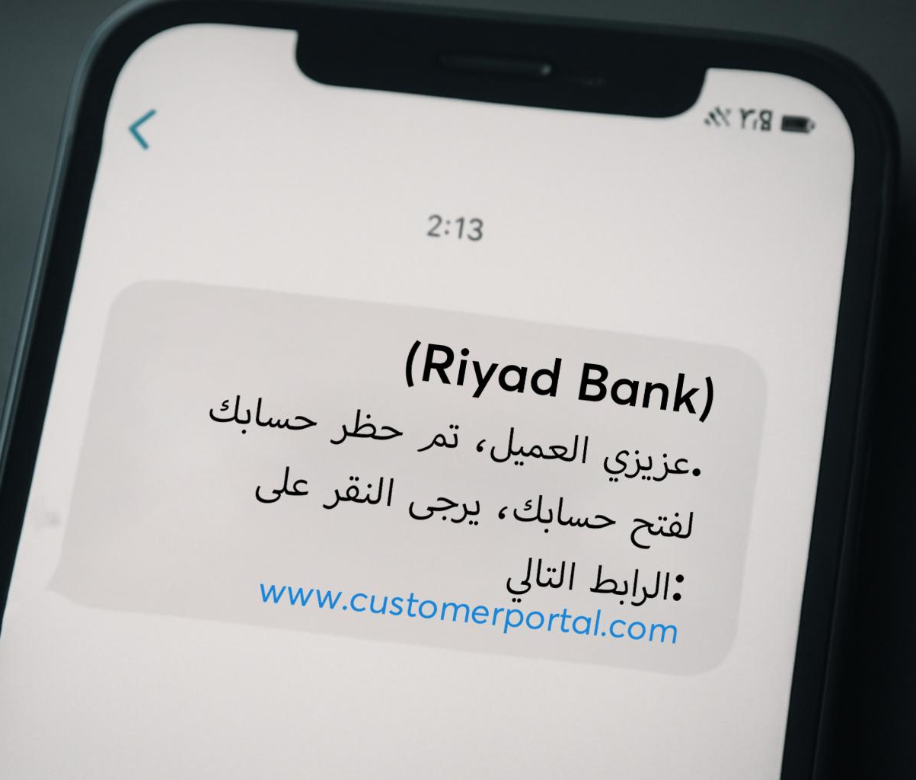


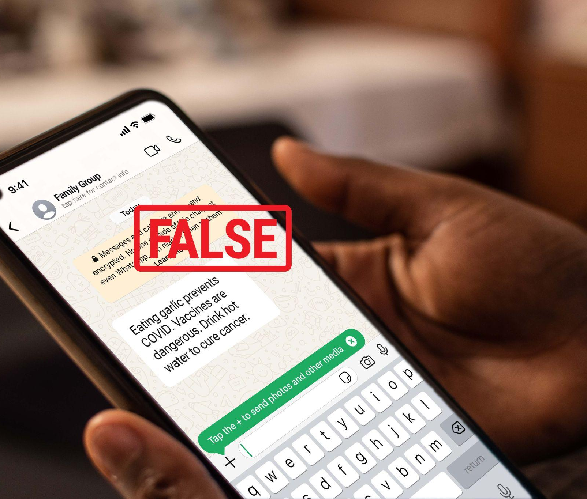
أصبح بإمكان المحتوى البصري والسمعي المولّد بالذكاء الاصطناعي أن يبدو حقيقياً جداً، وهذا هو الخطر بحدّ ذاته.
الإبداع باستخدام الذكاء الاصطناعي
رسائل احتيالية تبدو وكأنها من حسابكم المصرفي
أخبار مزيّفة حول السياسات المحلية
التسبّب ببلبلة
خداعكم أو خداع أفراد عائلتكم
التأثير على وضعكم المالي أو سلامتكم الشخصية
فلنتعلّم كيفية الكشف عن مثل هذا المحتوى
إعلانات إلكترونية وهمية تستهدف المستهلكين
معلومات صحية خاطئة متداولة في مجموعات العائلة
فهم تطبيقات الذكاء الاصطناعي في حياتنا اليومية
Notes:
ملاحظات المتحدث:
أمثلة على التأثير الحقيقي (في السياق الشرق أوسطي):
"أخبار مزيفة حول سياسات حكومية أو دعم مالي في مصر أو لبنان أو الأردن، يمكن أن تربك أو تقلق العائلات."
"إعلانات تجارية احتيالية تستخدم قصص نجاح مزيّفة تم توليدها بالذكاء الاصطناعي لاستهداف المستهلكين."
"معلومات صحية كاذبة يمكن أن تضر بعائلتكم."
"رسائل احتيالية تبدو وكأنها مرسلة من مصرفكم."
الجانب الشخصي:
"الأمر لا يتطلب أن تكونوا خبراء تقنيين - بل يتعلق بحماية عائلتكم ومجتمعكم من التضليل أو الاحتيال."

Slide 16
هل يمكنكم الكشف عن الصورة المولّدة بالذكاء الاصطناعي؟
تمرين تطبيقي
Notes:
ملاحظات المتحدث:
التمهيد وبناء الثقة (دقيقة واحدة):
"سنتدرّب معًا الآن. تذكّروا أن حتى الخبراء يمكن أن ينخدعوا أحيانًا. الهدف هو أن نصبح أفضل في طرح الأسئلة الصحيحة، وليس أن نكون مثاليين."

Slide 17
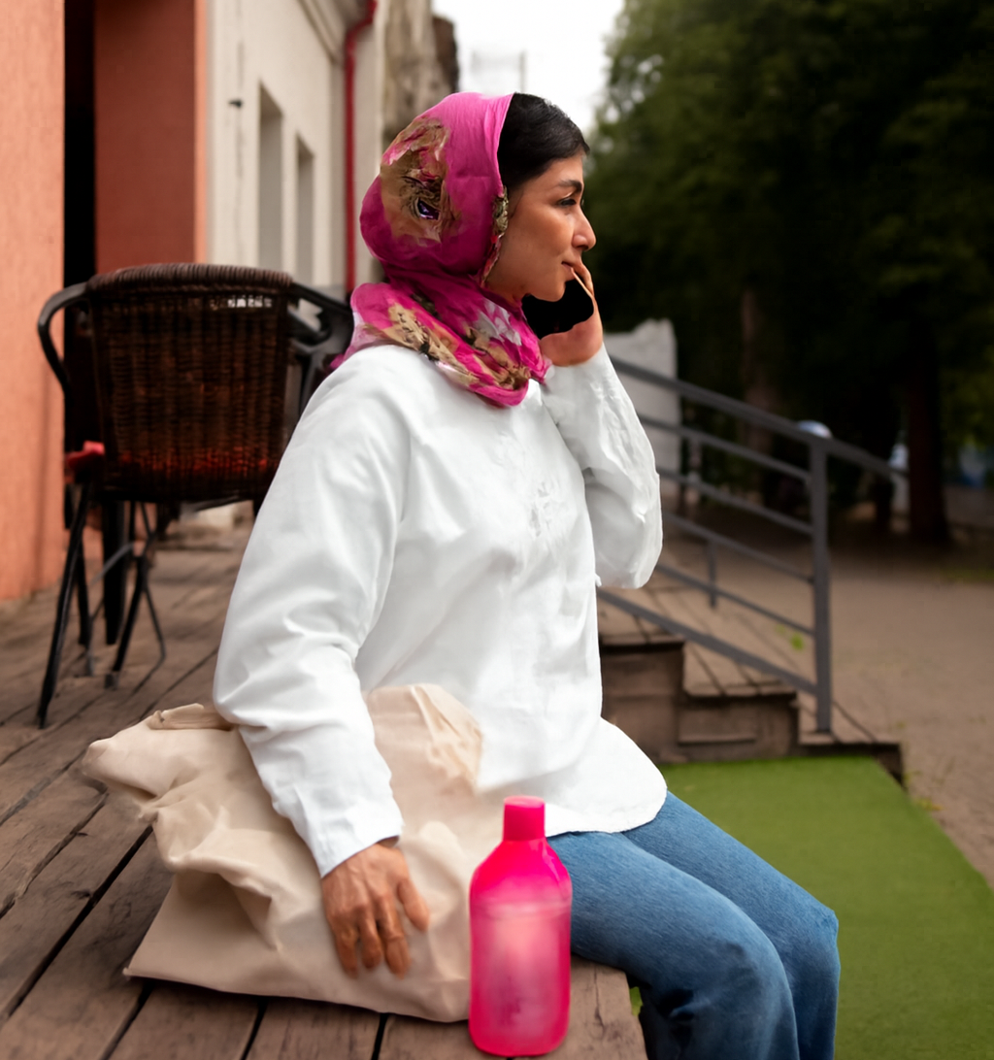
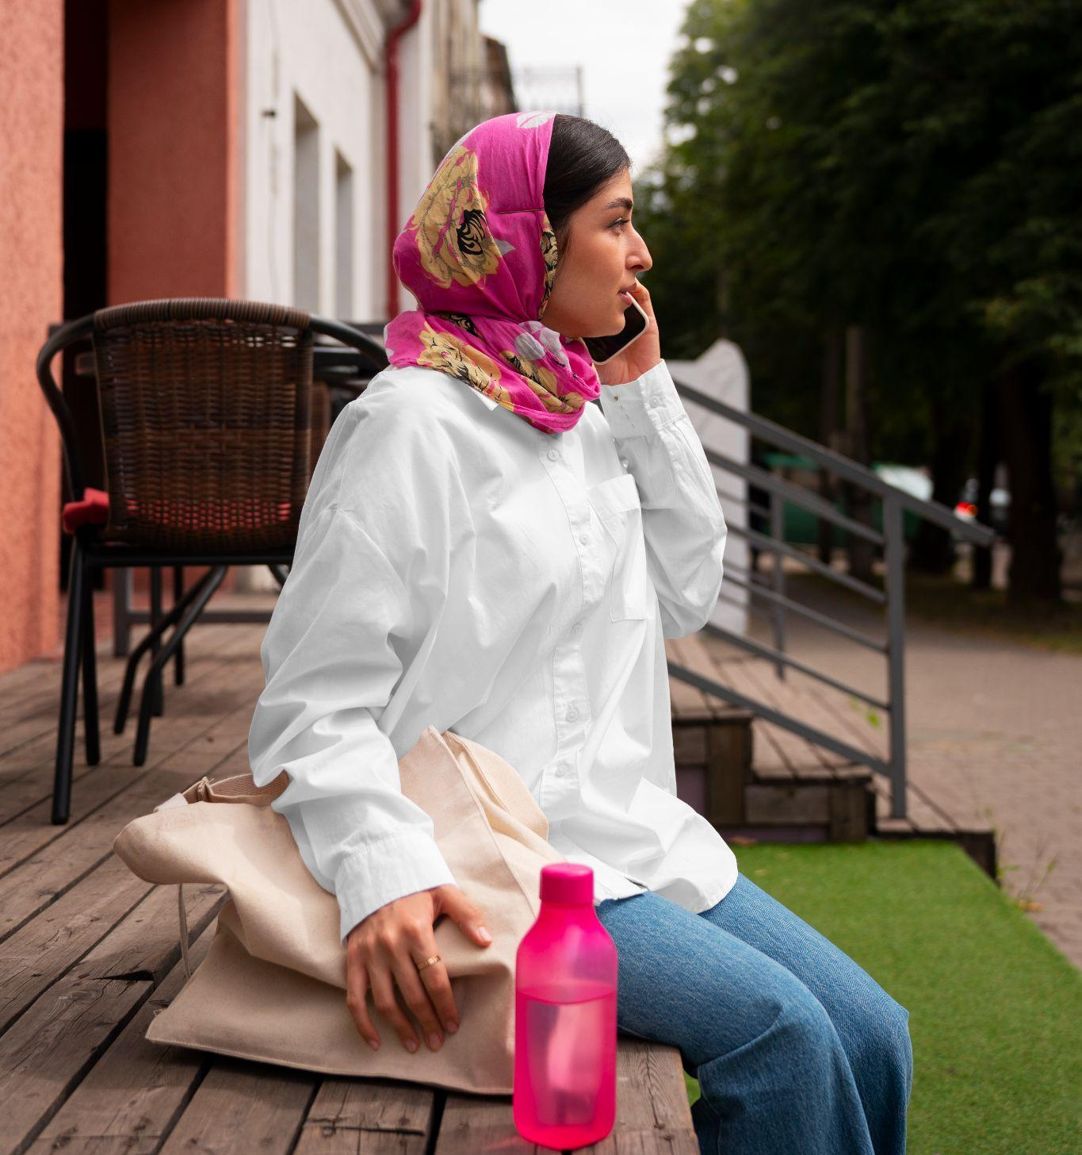
انظروا إلى الصورتين في الشاشة أمامكم
الإبداع باستخدام الذكاء الاصطناعي
إحداهما صورة حقيقية
والأخرى مولّد باستخدام الذكاء الاصطناعي
التصويت: أيّهما مزيّفة بنظركم؟
فهم تطبيقات الذكاء الاصطناعي في حياتنا اليومية
Notes:
ملاحظات المتحدث:
النسخة المخصصة للاتصال القوي بالإنترنت (٤ دقائق):
استراتيجية اختيار الصور:
اختاروا صورًا مرتبطة بالسياق الشرق أوسطي (شخصيات عامة معروفة، معالم إقليمية مثل الأهرامات في مصر، برج خليفة في دبي، البتراء في الأردن، كورنيش بيروت، أو فعاليات ثقافية مثل احتفالات رمضان أو مباريات كرة القدم).
اختاروا صورًا تم إنشاؤها بالذكاء الاصطناعي تحتوي على عيوب خفية لكن يمكن ملاحظتها.
تجنبوا الصور المزيفة الواضحة جدًا التي قد تجعل المشاركين يشعرون بالإهانة.
عملية التصويت:
"انظروا إلى كلتا الصورتين لمدة ٣٠ ثانية. فكروا في: هل تبدو الخلفيات منطقية؟ هل تتطابق الإضاءة والظلال؟ هل هناك أي شيء يبدو 'غريبًا' حتى لو لم تتمكنوا من شرح السبب؟"
بعد التصويت:
"قبل أن أكشف عن الإجابة، هل يمكن لأحد أن يشاركنا ما الذي جعله يختار إجابته؟ ما الذي لاحظته؟"
لحظة تعليمية:
"الصورة المولدة بالذكاء الاصطناعي تحتوي على [المشكلة المحددة – آذان غير طبيعية، إضاءة غير متناسقة، خلفية غريبة]. لكن لاحظوا - ليست واضحة! لهذا السبب نحتاج أن نكون محققين، وليس مجرد مراقبين عاديين."
إصدار الاتصال الضعيف بالانترنت (٤ دقائق): استخدام الأمثلة المطبوعة:
مرّروا الصور المطبوعة ليفحصها المشاركون عن قرب.
أعطوهم دقيقتين لتأمل كلتا الصورتين.
سهلوا النقاش حول ما يلاحظونه.
استخدموا العدسات المكبّرة إن توفّرت لإبراز التفاصيل الصغيرة.

Slide 18
أيّ من الإعلانين كتبه شخصٌ حقيقيٌ؟
تمرين تطبيقي
Notes:
ملاحظات المتحدث:
الإعداد (دقيقة واحدة):
"الذكاء الاصطناعي أصبح جيدًا جدًا في الكتابة، لكنه غالبًا يبدو وكأنه ليس إنسان حقيقي — خصوصًا عندما يتعلق الأمر بطريقة تواصلنا في مصر، لبنان، الأردن أو دول الخليج."

Slide 19
الإعلان
الإعلان
أيّ من الإعلانين يطغى عليه الطابع البشري ويبدو أقرب إلى الواقع وأكثر إقناعاً؟
الإبداع باستخدام الذكاء الاصطناعي
نفذّت بلدية مدينة القاهرة/ بيروت/ دبي مشروع نقل متكامل جديد يربط بين وجهات الأعمال الرئيسية. وقد تمّ تحديد الرسوم وفقاً لرسوم خدمات النقل المعتمدة بالحافلات.
وسوف يسهم هذا المشروع، الذي تمّ الإعلان عنه خلال اجتماع رسمي، في تعزيز كفاءة خدمات النقل بين المدن الرئيسية.
سيجري افتتاح خط مترو جديد الشهر المقبل يربط بين مصر الجديدة ووسط القاهرة/ مسار حافلات جديد بين الحمرا ووسط مدينة بيروت/ توسعة جديدة للمترو في دبي لربط أبراج بحيرات جميرا بمدينة إكسبو دبي. ستبلغ الرسوم 10 جنيهات مصرية/ 200,000 ليرة لبنانية/ 5 دراهم إماراتية. وقد أعلن رئيس البلدية عن ذلك خلال اجتماع عام يوم أمس.
وسوف يسهم ذلك في الحدّ من الازدحام المروري يومياً.
فلنحلّلهما معاً
فهم تطبيقات الذكاء الاصطناعي في حياتنا اليومية
Notes:
ملاحظات المتحدث:
قراءة المثالين بصوت عالٍ (دقيقتان):
اقرأوا المثال المكتوب من قبل إنسان بنبرة طبيعية ويومية، مع استخدام تعابير محلية (مثل “زَحام” أو “ازدحام” عند الحديث عن المرور).
اقرأوا المثال الذي كتبه الذكاء الاصطناعي بنبرة أكثر رسمية لتسليط الضوء على الاختلاف.
تحليل جماعي (٣ دقائق):
"ما هي الفروقات التي تسمعونها؟ أي منهما يبدو وكأنه الطريقة التي قد تكتبون بها أنتم أو أصدقاؤكم بالفعل عن أخبار النقل والمواصلات؟"
الإجابات المتوقعة والمتابعات:
"الأول يستخدم تعابير محلية مثل 'زحمة' (ازدحام مروري)" ← "بالضبط! غالبًا ما يفتقد الذكاء الاصطناعي للعامية المحلية أو العبارات اليومية الطبيعية بالنسبة لنا."
"الثاني يبدو رسميًا جدًا" ← "صحيح! غالبًا ما يبدو الذكاء الاصطناعي وكأنه يحاول إثارة الإعجاب بدلاً من التواصل ببساطة."
"الأول يبدو شخصيًا أكثر" ← "ملاحظة جيدة! يكتب البشر بمشاعر وأهمية شخصية."
تطبيق عملي:
"عندما تقرؤون رسائل عن أخبار محلية مهمة - الانتخابات، السياسات، حالات الطوارئ - اسألوا أنفسكم: هل تبدو هذه الرسالة وكأن شخصًا محلياً كتبها فعلًا؟"

Slide 20
هل يمكنكم الكشف عن المحتوى الصوتي/المرئي الذي تمّ التلاعب به؟
تمرين تطبيقي
Notes:
ملاحظات المتحدث:
الوعي بدون ذعر (٣ دقائق):
"أريدكم أن تكونوا على دراية بشيء جديد: يمكن للذكاء الاصطناعي الآن نسخ الأصوات والوجوه. ولكن لا تقلقوا - لا تزال هناك طرق لحماية أنفسكم."

Slide 21
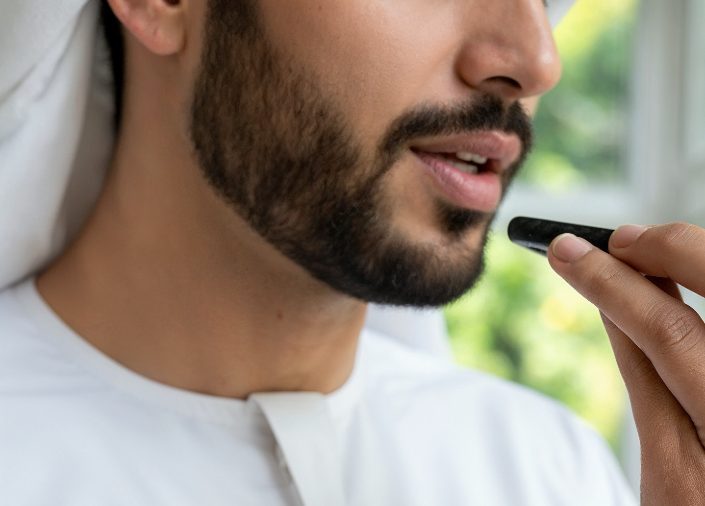

المحتوى الذي تمّ التلاعب به:
الصوتي والمرئي
الإبداع باستخدام الذكاء الاصطناعي
هل يبدو لكم الصوت بشرياً وحقيقياً ومقنعاً؟
فلنأخذ هذا المثل:
لا تثقوا بالرسائل الصوتية أو مقاطع الفيديو لمجرّد أنها تبدو حقيقية بالنسبة لكم
استخدام أدوات أخرى للتحقّق من صحتها
التحقّق دوماً من المعلومات المهمّة من خلال مصادر متعدّدة
الوعي = الحماية
رسالة صوتية عبر تطبيق WhatsApp من مدير المصرف الذي تتعاملون معه، يطلب فيها تزويده ببيانات حسابكم الشخصي.
فهم تطبيقات الذكاء الاصطناعي في حياتنا اليومية
Notes:
ملاحظات المتحدث:
العرض التوضيحي للاتصال القوي بالإنترنت:
شغّلوا مثالًا قصيرًا لتوليد صوت باستخدام الذكاء الاصطناعي (يُفضل أن يكون بسيطًا وغير مقلق).
أظهروا للمشاركين كيف يمكن للناس الحقيقيين ملاحظة بعض التناقضات.
بديل الاتصال الضعيف بالانترنت:
صفوا التقنية وشارِكوا لقطات شاشة توضيحية.
ركّزوا على استراتيجيات الحماية العملية.
الحماية العملية (دقيقتان):
"إليكم ما يجب معرفته: إذا وصلَتكم رسالة صوتية أو فيديو يطلب المال، أو معلومات شخصية، أو تصرّفًا عاجلاً - حتى لو كانت تبدو وكأنها من شخص تعرفونه - تحققوا من صحته عبر طريقة مختلفة. اتصلوا بهم مباشرة، أرسلوا لهم رسالة نصية منفصلة، اسألوهم عن شيء لا يعرفه إلا هم."
تطبيق في الحياة الواقعية:
"هذا مهم بشكل خاص لحماية أفراد العائلة كبار السن الذين قد يتلقّون مكالمات صوتية مزيّفة تدّعي أنها من بنوك أو من مكاتب حكومية في بلدكم."
الانتقال إلى الوحدة ١:
"الآن أنتم تعرفون ما الذي يجب الانتباه إليه. في الخطوة التالية، سنتعرّف على كيفية عمل الذكاء الاصطناعي فعليًا، حتى تشعروا بثقة أكبر في استخدامه كأداة."

Slide 22

هندسة الذكاء الاصطناعي
Notes:
ملاحظات المتحدث:
الوحدة: التصميم باستخدام الذكاء الاصطناعي (١٥ دقيقة)
هدف التعلّم: أن يفهم المشاركون قدرات وحدود الذكاء الاصطناعي بما يكفي لاستخدامه بثقة وبشكل مناسب في الحياة اليومية.

Slide 23

التعريف الحقيقي للذكاء الاصطناعي بأسلوب مبسّط يسهل فهمه
هندسة الذكاء الاصطناعي
2
1
آلية تعلّم تشبه كيفية تعلّم الطهي
فلنعتبر الذكاء الاصطناعي بمثابة:
مراقبة الكثيرين أثناء الطهي (الوالدة، الأقرباء، مقاطع فيديو على YouTube
أداة فائقة الذكاء لاستكمال المحتوى بشكل تلقائي (كما في تطبيقات المراسلة، لكن بقدرات أقوى بكثير)
هكذا يتعلّم الذكاء الاصطناعي، من خلال جمع كمّ هائل من البيانات بالرغم من عدم وجود حاسّة التذوّق!
التدرّب مراراً وتكراراً
خبير في دراسة الأنماط واكتساب المعرفة باستخدام ملايين الأمثلة
التغيير في الوصفة
اعتماد وصفتكم الخاصّة في نهاية المطاف
أداة إبداعية تساعد في توفير الأفكار، لكنها بحاجة إلى توجيهاتكم
فهم تطبيقات الذكاء الاصطناعي في حياتنا اليومية
Notes:
ملاحظات المتحدث:
نهج تبسيط المفهوم (٣ دقائق):
"الذكاء الاصطناعي قد يبدو معقدًا، لكن فكرته الأساسية بسيطة. دعوني أعطيكم تشبيهًا يمكن الجميع فهمه."
تشبيه الطهي:
"فكروا في تعلمكم لطهي طبقكم المميز — ربما الكشري في مصر، أو التبولة في لبنان، أو المنسف في الأردن، أو الكبسة في السعودية، أو المجبوس في قطر، أو الهريس في الإمارات. كيف تعلمتم؟"
الإجابات المتوقعة: "من خلال مشاهدة والدتي"، "مقاطع فيديوهات يوتيوب"، "بالتدرب"، "بتجربة وصفات مختلفة".
الربط بالذكاء الاصطناعي:
"يتعلم الذكاء الاصطناعي بنفس الطريقة تمامًا، لكن بدلاً من مشاهدة عدد قليل من الأشخاص يطبخون، هو ‘يشاهد’ ملايين الأمثلة. وبدلاً من إعداد عدد قليل من الأطباق للتدريب، فإنه يتدرب ملايين المرات. ولهذا السبب يمكنه أن يصبح بارعًا بسرعة كبيرة."
الفكرة الرئيسية:
"لكن هذا هو الجزء المهم - تمامًا كما تحتاجون إلى تذوق الطعام وتعديله بناءً على تفضيلات عائلتكم، يحتاج الذكاء الاصطناعي إلى البشر لتوجيهه وجعله مفيدًا للحياة الواقعية."
الرد على المخاوف الشائعة (دقيقتان):
يقلق بعض الناس من أن الذكاء الاصطناعي سيحل محل البشر. لكن فكروا في الأمر — رغم وجود آلاف فيديوهات الطبخ على الإنترنت، هل تودون أن يطبخ روبوت لاحتفالات عائلتكم؟ أم تفضلون اللمسة الإنسانية، والمعرفة الثقافية، والحب الذي تضعونه في الطبخ؟ الذكاء الاصطناعي هو نفسه - إنه أداة قوية، لكنه يحتاج إلى حكمتكم.

Slide 24



يساعدكم الذكاءالاصطناعي كلّ يوم فعلياً
هندسة الذكاء الاصطناعي
الذكاء الاصطناعي في أنظمة الأمان
الذكاء الاصطناعي في الترجمة
الذكاء الاصطناعي في التوصيات
تنبيهات تطبيقات المصارف حول الأنشطة المشبوهة
حماية بريدكم الإلكتروني من خلال خاصيّة الكشف عن الرسائل غير المرغوب فيها
خاصيّة التعرّف على الوجه تتيح لكم استخدام هاتفكم المحمول أو حماية منزلكم
خدمة ترجمة جوجل إلى اللغة العربية، الفرنسية أو الإنجليزية
خدمة تطبيق WhatsApp لترجمة رسائل الأصدقاء المقيمين في الخارج
قدرة المساعد الصوتي الذكي على فهم اللهجات المحلية
منصّة YouTube تقترح لكم مسلسلات مصرية، مسلسلات لبنانية أو برامج تلفزيونية خليجية قد تعجبكم
تطبيقات "نون"، "سوق"، "أمازون" أو "كارفور" تقترح عليكم منتجات بناءً على تصفحّكم السابق
تطبيقات مثل "أنغامي" أو "سبوتيفاي" تقترح قوائم الأغاني وفقاً لذوقكم المفضّل في الموسيقى
استخدمتم الذكاء الاصطناعي اليوم على الأرجح من دون أن تدركوا ذلك.
فهم تطبيقات الذكاء الاصطناعي في حياتنا اليومية
Notes:
ملاحظات المتحدث:
أنواع الذكاء الاصطناعي التي تستخدمونها يوميًا
الاعتراف والتمكين (٤ دقائق):
"دعونا ننظر إلى هواتفكم الذكية كما ينظر إليها خبير في الذكاء الاصطناعي. سأذكر ميزات مختلفة - أومئوا برؤوسكم إذا كنتم قد استخدمتموها."
استعراض الفئات بمشاركة الجمهور:
الذكاء الاصطناعي للتوصيات (دقيقة واحدة):
"يوتيوب يقترح دراما مصرية، أو مسلسلات لبنانية، أو برامج خليجية. تطبيقات مثل نون، أمازون (سوق)، أو كارفور تقترح منتجات قد تعجبكم. أنغامي أو سبوتيفاي ينشئان قوائم تشغيل بناءً على تفضيلاتكم من البوب العربي، أو الراب، أو حتى الكي-بوب. هل لاحظتم ذلك؟ ما مدى دقة هذه المقترحات بالنسبة لكم؟"
الذكاء الاصطناعي للترجمة (دقيقة واحدة):
"ترجمة جوجل، أو الترجمة التلقائية في واتساب، أو المساعدات الصوتية التي تفهم اللهجات العربية المصرية، أو الشامية، أو الخليجية. هل استخدم أي منكم هذه الأدوات للتواصل مع أصدقاء أو أقارب يتحدثون لغة أخرى، مثل الإنجليزية أو الفرنسية؟"
الذكاء الاصطناعي للأمان (دقيقة واحدة):
"تطبيقات البنوك التي ترسل لكم رسائل نصية حول إنفاق غير عادي، أو البريد الإلكتروني الذي يقوم بتصفية الرسائل المزعجة تلقائيًا . هذه الأدوات تحميكم تلقائيًا. هل تلقيتم مثل هذه التنبيهات؟"
الذكاء الاصطناعي خلف الكواليس (دقيقة واحدة):
"حتى أبسط الأمور مثل كاميرا الهاتف التي تركز تلقائيًا على الوجوه، أو البطارية التي تدوم أكثر لأنها تتعلم عادات استخدامكم."
رسالة تمكين:
"هل ترون؟ أنتم لستم مبتدئين في استخدام الذكاء الاصطناعي - بل أنتم مستخدمون متمرّسون، تتعلمون الآن أن تكونوا أكثر وعيًا وتحكمًا عند استخدامه."

Slide 25
الذكاء الاصطناعي التوليدي لابتكار المحتوى
الذكاء الاصطناعي التوليدي هو الذكاء الاصطناعي القادر على ابتكار محتوىً جديد، مثل النصوص والصور والصوت
ومقاطع الفيديو.
Notes:
ملاحظات المتحدث:
ما هو الذكاء الاصطناعي التوليدي؟
تمييز واضح (٣ دقائق):
يُطلق مسمى الذكاء الاصطناعي 'التوليدي' (Generative AI) على أدوات الذكاء الاصطناعي التي تساعدكم في إنشاء أشكال مختلفة من الوسائط، مثل النصوص ومقاطع الفيديو والصور. لا يقتصر الذكاء الاصطناعي التوليدي على التعرّف على الأنماط وتحليل المعلومات فحسب، بل يمكنه إنشاء محتوى جديد كلياً بناءً على الأنماط التي تعلمها من مجموعات كبيرة من البيانات.

Slide 26




نزوّده بتعليمات واضحة ليقوم بإعطائنا النتائج:
هندسة الذكاء الاصطناعي
الصوت
النصوص
محاكاة الأصوات، التأليف الموسيقي
صياغة الرسائل، المقالات، رسائل البريد الإلكتروني
"قم بصياغة رسالة تهنئة إلى أحد الأصدقاء بمناسبة حفل زفافه التقليدي."
الفيديو
الصور
"قم بتوليد صورة لاحتفال عائلي خلال شهر رمضان أو العيد في القاهرة، عمّان أو دبي."
إعداد مقاطع فيديو واقعية
توليد الصور بناءً على وصفكم اللفظي
"ساعدني في التخطيط لإطلاق مشروع تجاري صغير في بيروت أو الرياض."
فهم تطبيقات الذكاء الاصطناعي في حياتنا اليومية
Notes:
ملاحظات المتحدث:
أمثلة:
فكروا في الذكاء الاصطناعي التوليدي كنظام يتعلم من العديد من الأمثلة ثم يقوم بإنشاء محتوى مشابه من تلقاء نفسه. يمكن للذكاء الاصطناعي التوليدي إنشاء:
النصوص: رسائل البريد الإلكتروني، التقارير، القصص، وردود الدردشة
الصور: الأعمال الفنية، تصاميم المنتجات، والرسومات التوضيحية
الصوت: الموسيقى، الكلام، واستنساخ الأصوات
الفيديو: مقاطع الفيديو أو الرسوم المتحركة
البرمجة: برامج الكمبيوتر أو النصوص البرمجية (Scripts)
على سبيل المثال، يُعدّ ذكاء ميتا الاصطناعي (Meta AI) نوع من أنواع الذكاء الاصطناعي التوليدي.
ما هو ذكاء ميتا الاصطناعي (Meta AI)؟
يعد 'ذكاء ميتا الاصطناعي' (Meta AI) مساعداً رقمياً مدعوماً بالذكاء الاصطناعي، يهدف لمساعدة المستخدمين في مهامهم اليومية. وهو متاح داخل تطبيقات مثل فيسبوك، وواتساب، وماسينجر، وإنستغرام، كما يمكن استخدامه بشكل مستقل. يعتمد هذا المساعد على نموذج 'لاما' (Llama) اللغوي من شركة ميتا، والمصمم لفهم ما يقوله الناس والرد بطريقة مفيدة. يمكن للمستخدمين طرح الأسئلة، كتابة المحتوى، إنشاء الصور، أو الحصول على المساعدة في أعمالهم اليومية.
أمثلة عملية (٢ دقيقة):
المثال ١ - إنشاء النصوص:
يمكن للذكاء الاصطناعي التوليدي مساعدتكم في إنشاء نصوص أو محتوى مكتوب
إذا ذهبت إلى 'ذكاء ميتا الاصطناعي' (Meta AI) وكتبت الطلب التالي: "اكتب رسالة تهنئة لشخص بمناسبة حفل زفافه التقليدي."
ستكون النتيجة التي يتم إنشاؤها عبارة عن رسالة تهنئة يمكنك مشاركتها مع الزوجين
المثال ٢ - إنشاء الفيديو
المدخلات لـذكاء ميتا الاصطناعي (Meta AI): 'أنشئ مقطع فيديو قصير لسوق مدينة مزدحم'.
المخرجات: مقطع فيديو قصير يعرض مشهداً حيوياً لسوق.
تطبيقات من أرض الواقع:
كتابة رسائل بريد إلكتروني أو رسائل مهنية
إنشاء محتوى لوسائل التواصل الاجتماعي
تصميم رسومات بسيطة أو منشورات إعلانية (Flyers)
تصميم رسومات للإعلانات الخاصة بالمشاريع الصغيرة
ضع توقعات واقعية:
"الأمر يشبه وجود مساعد واسع المعرفة يعمل مجاناً، لكنه يقدم أحياناً إجابات خاطئة، ويتطلب منكم دائماً مراجعة عمله والتدقيق خلفه."
ملاحظة إضافية للمشاركين: تذكروا دائماً الإشارة إلى أن أي محتوى تم إنشاؤه باستخدام الذكاء الاصطناعي هو 'محتوى مُولّد آلياً' عند مشاركته علناً، خاصةً إذا كان المحتوى يشبه أشخاصاً حقيقيين أو يصورهم.
تمرين نقاشي: ما هي أبرز استخدامات الذكاء الاصطناعي الأكثر تطبيقاً أو تأثيراً في مجال عملكم؟

Slide 27
يملك الذكاء الاصطناعي قدرات هائلة لكنّه ليس بشرياً
هندسة الذكاء الاصطناعي
قد يتمكّن الذكاء الاصطناعي من إعداد المحتوى حول الثقافة المصرية، اللبنانية، الأردنية، السعودية، القطرية أو الإماراتية، لكنّه غير قادر على:
2
1
ما يتعذّر على الذكاء الاصطناعي القيام به
ما يمكن للذكاء الاصطناعي القيام به
اختبار المشاعر التي تترافق مع المناسبات الثقافية أو الأعياد الوطنية
اختبار المشاعر
تحديد الأنماط المتكرّرة
فهم المعنى الحقيقي للأمثال الشعبية (مثل "بكرة في المشمش أو "يلا حبيبي")
فهم المعطيات الثقافية أو السياق
توليد النصوص والصور ومقاطع الفيديو
التفكير كالبشر
التحدّث والاستجابة
اختبار زحمة السير في القاهرة، كورنيش بيروت أو مترو دبي خلال ساعات الذروة
البقاء على حقّ دوماً
التعلّم من خلال مجموعات البيانات الضخمة
فهم تطبيقات الذكاء الاصطناعي في حياتنا اليومية
Notes:
ملاحظات المتحدث:
حدود الذكاء الاصطناعي - اختبار الواقع:
مناقشة صادقة (٥ دقائق):
"من المهم أن نفهم ما لا يمكن للذكاء الاصطناعي فعله، حتى لا تعتمدوا عليه في الأشياء الخاطئة."
"إليكم بعض الأمثلة:"
"الذكاء الاصطناعي ممتاز في إيجاد الأنماط - مثل معرفة مقاطع الفيديو التي قد تعجبكم لاحقًا على يوتيوب، لكنه لا يشعر بالسعادة أو الحزن أو الإثارة. ليس لديه مشاعر مثلكم."
"يمكن للذكاء الاصطناعي الدردشة معكم، أو كتابة القصائد، أو حتى مساعدتكم في أفكار الواجبات المنزلية، لكنه قد لا يفهم لماذا طبق الكشري مميز جدًا في مصر، أو ما هو شعور حفل الزفاف السعودي - إنه يحتاج إلى أشخاص ليشرحوا له."
"يمكن للذكاء الاصطناعي التعرف على الوجوه في الصور أو فهم صوتكم، مثل عندما تقولون 'يا جوجل!'، لكنه لا يمتلك المنطق السليم و لا يعرف الصواب والخطأ من تلقاء نفسه."
"كلما زاد عدد الأمثلة التي يراها الذكاء الاصطناعي، أصبح أداؤه أفضل - تمامًا كما التدريب يجعلكم أفضل في كرة القدم أو الرسم، لكنه يمكن أن يرتكب أخطاء! أحيانًا يخمن خطأً أو يعطي إجابات سخيفة - لذلك تحققوا دائمًا."
مثال نموذجي من الشرق الأوسط (دقيقتان):
"قد يكتب الذكاء الاصطناعي عن الثقافة المصرية، اللبنانية، الأردنية، أو الخليجية، لكنه لا يفهم الشعور المجتمعي خلال شهر رمضان أو العيد، أو المعنى الحقيقي وراء الأمثال والأقوال المحلية مثل 'بُكْرَة في المشمش' (أي ربما لن يحدث أبدًا) أو 'يلا حبيبي'، أو التجربة المعيشية لازدحام مرور القاهرة، أو كورنيش بيروت، أو مترو دبي في ساعة الذروة. هذا الفهم البشري لا يمكن استبداله."
الآثار العملية (دقيقة واحدة):
"استخدموا الذكاء الاصطناعي للحصول على المعلومات، والأفكار، والمسودات الأولى. ولكن بالنسبة للقرارات المهمة - خاصة تلك المتعلقة بالعائلة، المال، الصحة، أو العلاقات - تحتاجون إلى الحكمة البشرية، والمعرفة المحلية، والفهم الثقافي."
الانتقال إلى الوحدة التالية:
"الآن بعد أن فهمتم ما يمكن للذكاء الاصطناعي فعله وما لا يمكنه فعله، دعونا نستكشف كيفية استخدامه بشكل عملي في حياتكم اليومية."

Slide 28
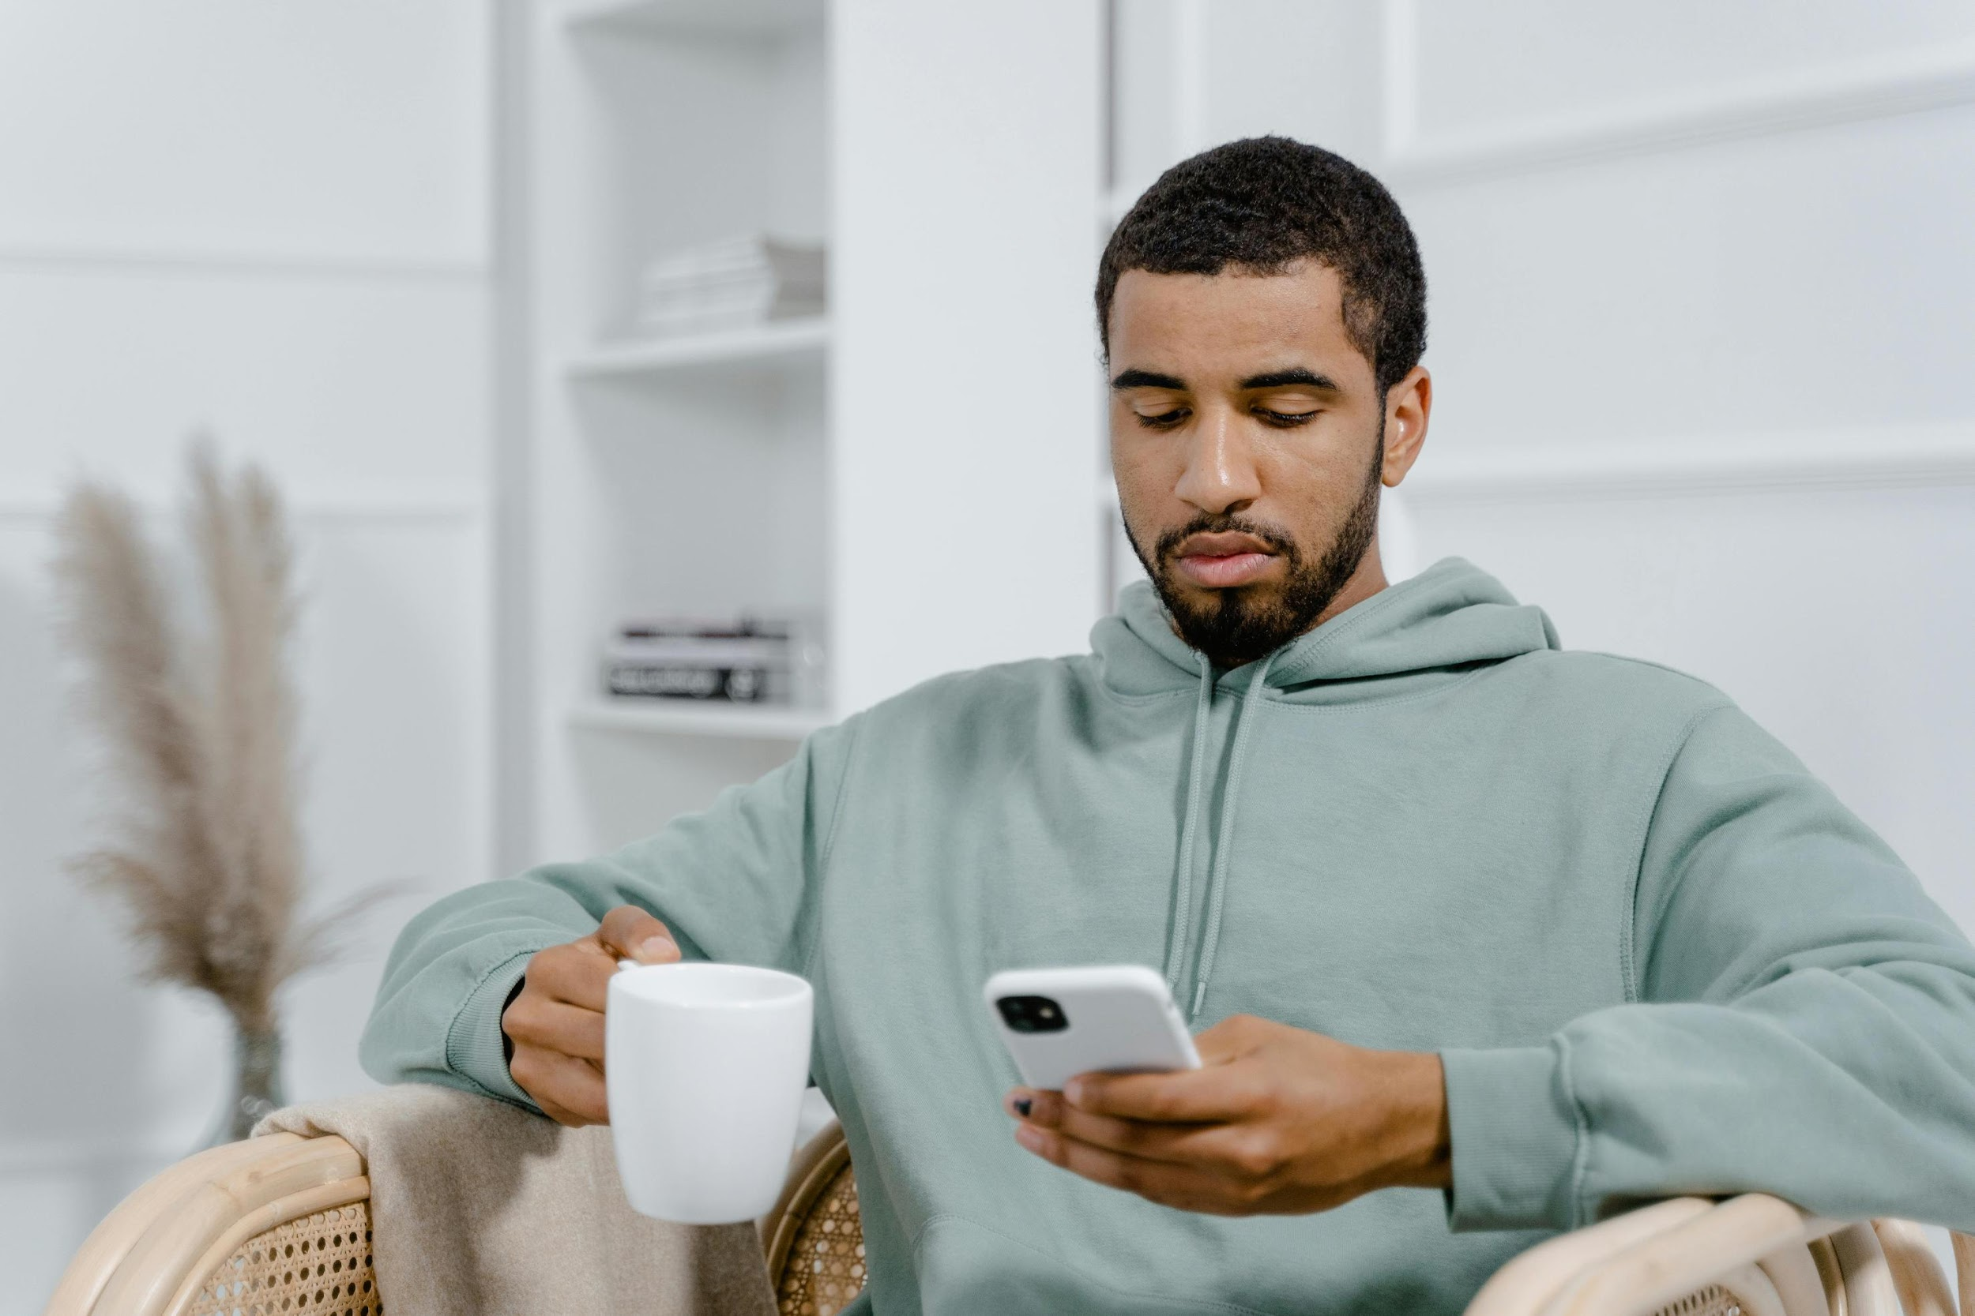
حوكمة الذكاء الاصطناعي
أدوات عملية للاستخدام اليومي
Notes:
ملاحظات المتحدث:
الوحدة: أدوات ذكاء اصطناعي عملية للحياة اليومية (١٥ دقيقة)
هدف التعلم: تمكين المشاركين من تحديد واستخدام أدوات الذكاء الاصطناعي لحل التحديات اليومية الشائعة مع الحفاظ على التقدير البشري المناسب.

Slide 29


الكتابة بوضوح وثقة بمساعدة الذكاء الاصطناعي
حوكمة الذكاء الاصطناعي
الاستخدام الشخصي
التواصل المهني
كتابة رسائل التهنئة بأعياد الميلاد أو رسائل التعزية
كتابة رسائل التقدّم لوظيفة عبر البريد الإلكتروني
ترجمة الرسائل للأصدقاء أو أفراد العائلة المتواجدين في الخارج
صياغة الشكاوى الرسمية بأسلوب لبق
صياغة رسائل مهنية واضحة عبر تطبيق WhatsApp
صياغة إعلانات رسمية أو منشورات احتفالية
الذكاء الاصطناعي يقدّم لكم الأفكار بإطارٍ عام، لتقوموا أنتم بإضافة لمستكم الإنسانية التي تمنحها قيمة حقيقية.
فهم تطبيقات الذكاء الاصطناعي في حياتنا اليومية
Notes:
ملاحظات المتحدث:
المساعدة في التواصل والكتابة
القيمة العملية المضافة (٢ دقيقة):
يتمنى الكثير من الأشخاص أن يكونوا أفضل في كتابة لرسائل الإلكترونية الاحترافية أو الرسائل الرسمية. يمكن للذكاء الاصطناعي مساعدتكم في ذلك، بينما تفرغون أنتم تركيزكم على مضمون المحتوى وسياقه.
سننتقل بعد قليل لاستعراض تجربة عملية مباشرة، ولكن في هذه الأثناء، فكروا في جميع الطرق المختلفة التي يمكن للذكاء الاصطناعي أن يساعدكم على تحسين الكتابة، سواء بشكل مهني أو شخصي.
تتضمن بعض الطرق البسيطة الموضحة هنا ما يلي:
كتابة طلبات التوظيف والمقالات
صياغة الرسائل والمراسلات التجارية
كتابة رسائل تهنئة للأصدقاء والعائلة
ترجمة المحتوى من لغة إلى أخرى
اسألوا الحضور اقتراح طرق أخرى يعتقدون أنه يمكنهم من خلالها استخدام الذكاء الاصطناعي لإنشاء النصوص.

Slide 30
إنشاء النصوص باستخدام مساعد الذكاء الاصطناعي Meta AI
تمرين تطبيقي
Notes:
ملاحظات المتحدث:
عرض توضيحي مباشر:
خيار الاتصال العالي: دعونا نجرب عرضاً توضيحياً سريعاً لاستخدام ذكاء ميتا الاصطناعي (Meta AI) لتوليد النصوص.

Slide 31
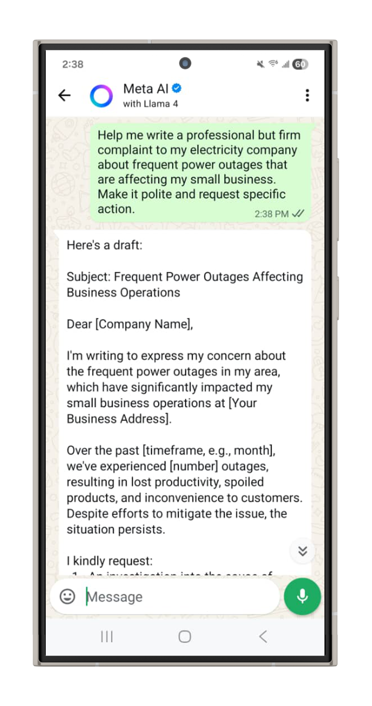
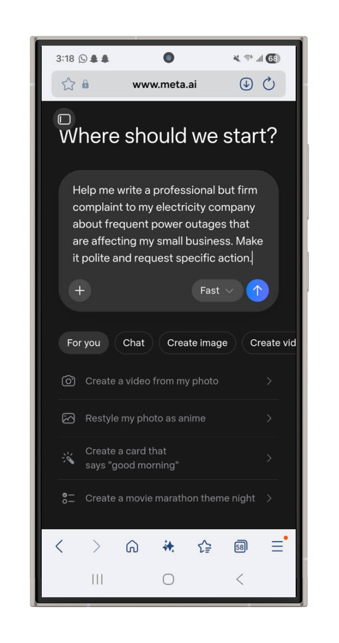
استخدام Meta AI لكتابة رسالة إلكترونية مهنية
حوكمة الذكاء الاصطناعي
تعليمات نموذجية
ساعدني في كتابة شكوى رسمية بلهجة حازمة موجّهة إلى شركة الكهرباء، بشأن انقطاع التيّار الكهربائي المتكرّر والذي يؤثر سلباً على مشروعي الصغير. أودّ صياغة الشكوى بأسلوب مهذّب، على أن تتضمّن طلباً باتخاذ إجراء محدّد.
الخطوات التي يمكن اتّباعها
تقديم الطلب مع التعليمات عبر Meta AI
التوجّه إلى Meta AI على المتصفّح الخاصّ بهاتفكم/ حاسوبكم أو تطبيق WhatsApp
2
1
تعديل أو تحسين التعليمات ضمن الطلب للحصول على نتائج أكثر دقّة
4
مراجعة النصّ المقترح
3
Meta AI على تطبيق WhatsApp
Meta AI على الويب
فهم تطبيقات الذكاء الاصطناعي في حياتنا اليومية
Notes:
ملاحظات المتحدث:
عرض توضيحي مباشر:
انتقل إلى ذكاء ميتا الاصطناعي (Meta AI) عبر المتصفح على جهاز الكمبيوتر أو الهاتف، أو افتح تطبيق واتساب وابحث عن 'Meta AI' في قائمة جهات الاتصال الخاصة بك.
الآن، الخطوة الأولى عند العمل مع أي أداة ذكاء اصطناعي هي إنشاء الطلب (Prompt). الطلب هوالتعليمات أو الطلب الذي تقدمه لنظام أو أداة الذكاء الاصطناعي لإخباره بما تريده أن يقوم به أو يولده. وكلما كان طلبك النصي أكثر وضوحاً وتحديداً، كانت النتيجة أفضل.
لجعل هذا التدريب عملياً، دعونا نستخدم مواقف من واقع الحياة. تخيلوا أنكم بحاجة لكتابة رسالة حول مشكلة تواجهونها؛ مثل تقديم شكوى بشأن سوء خدمة الكهرباء، أو الطلب من صاحب العقار إصلاح سياج متضرر.
مثال على الطلب (Prompt): مثال على أمر نصي: 'ساعدني في كتابة شكوى احترافية وحازمة لشركة الكهرباء بشأن الانقطاعات المتكررة للتيار الكهربائي التي تؤثر على مشروعي الصغير. اجعل الرسالة مهذبة وتتضمن طلباً لاتخاذ إجراءات محددة'.
بمجرد إرسال الطلب (Prompt)، سيقوم ذكاء ميتا الاصطناعي (Meta AI) بإنشاء مسودة رسالة يمكنك تعديلها، أو تحسينها، أو إرسالها مباشرة
بديل في حال ضعف الاتصال (5 دقائق):
عرض أمثلة جاهزة ساعد فيها الذكاء الاصطناعي
مقارنة النسخ "قبل" و"بعد"
مناقشة كيفية تحسين الكتابة باستخدام الذكاء الاصطناعي من خلال التفاصيل الشخصية
التدرب على تحديد الأجزاء التي تحتاج إلى لمسة
يُظهر هذا التمرين القصير كيف يمكن للذكاء الاصطناعي التوليدي دعم تواصلنا اليومي، مما يساعدنا على توفير الوقت، وتحسين جودة كتابتنا، والتعبير عن أفكارنا بشكل أكثر وضوحاً.
سواء كنت تكتب رسائل بريد إلكتروني، أو طلبات، أو شكاوى، أو تقارير، أو حتى محتوىً إبداعياً؛ فإن أدوات الذكاء الاصطناعي مثل Meta AI يمكنها أن تعمل كمساعد مفيد يحوّل التعليمات البسيطة إلى رسائل منظمة بشكل جيد.
الخلاصة الأساسية بسيطة: عندما تقدّم للذكاء الاصطناعي طلبًا واضحًا، يمكنه مساعدتك على التواصل بشكل أكثر فعالية وحل المشكلات اليومية بسرعة أكبر.
النقاط التعليمية الأساسية:
يوفر لك الذكاء الاصطناعي الهيكل والأسلوب المهني
أنت تقدّم التفاصيل الشخصية والسياق الثقافي
اقرأ وعدّل دائمًا قبل الإرسال
بناء العلاقات والمتابعة تظل مسؤوليات
إرشادات للمُيسّرين:
شارك شاشتك أثناء إجراء العرض التوضيحي المباشر لاستعراض عملية إدخال الطلبات (Prompts) والحصول على المخرجات.

Slide 32

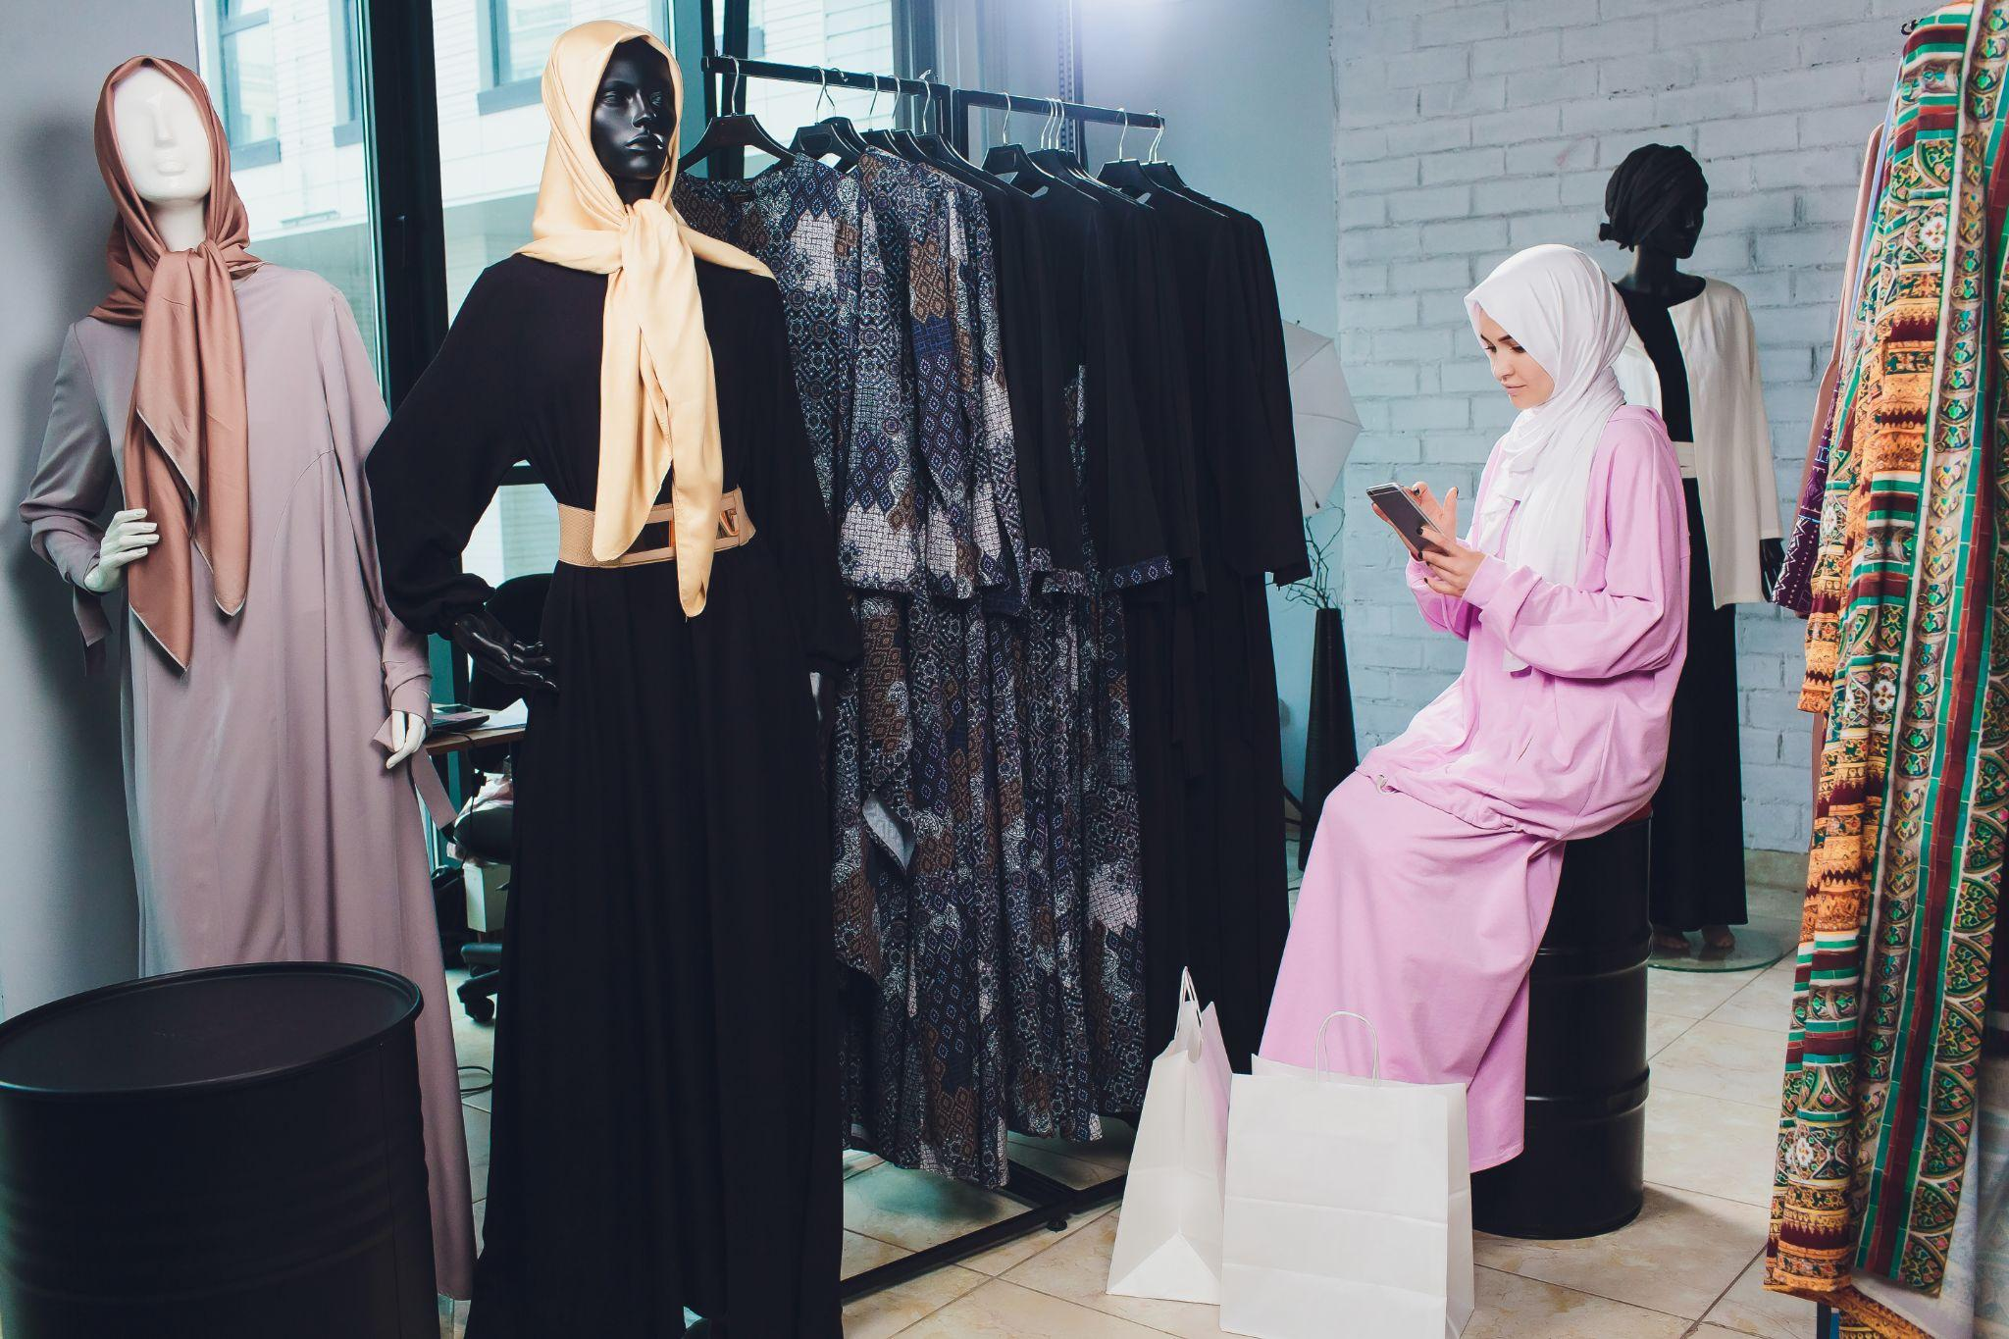


حوكمة الذكاء الاصطناعي
مواجهة التحديات اليومية باستخدام الذكاء الاصطناعي
إجراء الأبحاث
التسويق لمشروع تجاري صغير
اكتساب مهارة جديدة
التخطيط لحفل زفاف بميزانية محدودة
تلخيص المقالات حول الصحة والاقتصاد والسياسات وغيرها
إعداد الأسئلة الموجّهة إلى الطبيب، المحامي، صنّاع السياسات وغيرهم
إعداد التعليقات والهاشتاجات الخاصّة بالمنشورات على وسائل التواصل الاجتماعي
تصميم المنشورات الدعائية أو النبذات التعريفية حول المشروع
خطط تعليمية شخصية لتنمية المهارات الرقمية، الإبداعية أو الحرفية
الطلاع على التفسير، التدرّب من خلال التمارين التطبيقية
البحث عن مزوّدي خدمات محليين، الحصول على أفكار لقائمة الطعام (مثل الكشري، الكبسة، المنسف، أطباق المازة)
مقارنة الأسعار، إعداد قائمة المدعوّين
فهم تطبيقات الذكاء الاصطناعي في حياتنا اليومية
Notes:
ملاحظات المتحدث:
حل المشكلات اليومية
نشاط جماعي لحل المشكلات (٨ دقائق):
"دعونا نتدرّب على التفكير في الذكاء الاصطناعي كشريك في العصف الذهني. سأعطيكم مواقف من الحياة اليومية، وسنستكشف معًا كيف يمكن للذكاء الاصطناعي أن يساعد."
التعلم القائم على السيناريوهات: قسّموا المشتركين إلى مجموعات من ٣-٤، وخصصوا السيناريوهات (٤ دقائق):
السيناريو ١: التخطيط لحفل زفاف
التحدي: تنظيم حفل زفاف تقليدي لـ ١٠٠ شخص بميزانية محدودة.
تطبيقات الذكاء الاصطناعي: مقارنة الأماكن، تخطيط قائمة الطعام، أفكار الديكور، تتبع الميزانية.
العناصر البشرية: التقاليد الثقافية، ديناميكيات العائلة، التعامل مع الموردين المحليين.
السيناريو ٢: تعلم مهارات جديدة
التحدي: شخص بالغ يريد تعلّم مهارات الحاسوب لفرص عمل أفضل.
تطبيقات الذكاء الاصطناعي: خطة تعلم شخصية، تمارين تدريبية، تتبع التقدم.
العناصر البشرية: التحفيز، الممارسة العملية، التواصل مع متعلمين الآخرين.
السيناريو ٣: تسويق مشروع صغير
التحدي: نشاط محلي يحتاج إلى جذب المزيد من الزبائن.
تطبيقات الذكاء الاصطناعي: أفكار لمحتوى وسائل التواصل الاجتماعي، تصميم منشورات دعائية، التواصل مع العملاء.
العناصر البشرية: فهم العملاء المحليين، بناء الثقة، تقديم خدمة شخصية.
مشاركة المجموعات (٤ دقائق):
تشارك كل مجموعة أفضل فكرة تطبيق للذكاء الاصطناعي لديها.
مناقشة ما لم يتمكن الذكاء الاصطناعي من التعامل معه في كل سيناريو.
التأكيد على نموذج الشراكة بين الذكاء الاصطناعي والإنسان.
الفكرة الرئيسية:
"لاحظوا كيف أن الذكاء الاصطناعي في كل حالة يساعد في الجوانب التقنية أو الإبداعية الثقيلة، بينما أنتم تضيفون المعرفة المحلية، والعلاقات الشخصية، والفهم الثقافي الذي يجعل الحلول تنجح فعلاً."

Slide 33


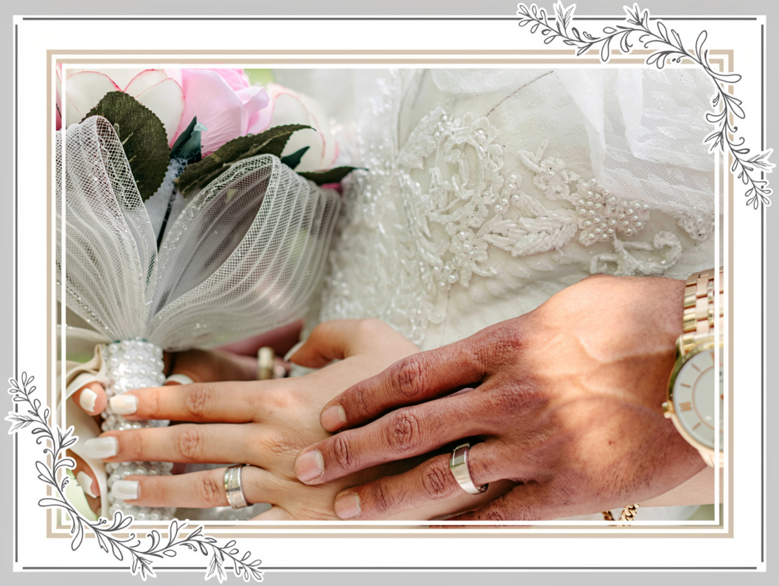
الذكاء الاصطناعي لإطلاق شرارة الإبداع
حوكمة الذكاء الاصطناعي
المحتوى الثقافي
الشعر والكتابة
المناسبات العائلية والفعاليات الاجتماعية
وصف التقاليد المصرية، اللبنانية، الأردنية، السعودية، القطرية أو الإماراتية
طرح الأفكار التي يمكن استخدامها في العروض المجتمعية أو المدرسية
ابتكار صور للأطعمة التقليدية: الكشري، التبولة، الكبسة، المنسف، الهريس
كتابة قصيدة قصيرة لشخص مميّز
صياغة قصة أو رسالة إشادة وتقدير
إعداد الملصقات، الدعوات أو المنشورات الخاصّة بوسائل التواصل الاجتماعي
التزيين باستخدام أفكار مولّدة بالذكاء الاصطناعي لأعياد الميلاد، حفلات الزفاف أو المناسبات الثقافية
فهم تطبيقات الذكاء الاصطناعي في حياتنا اليومية
Notes:
ملاحظات المتحدث:
المشاريع الإبداعية:
يمكن للذكاء الاصطناعي مساعدتكم في بناء وتطوير أفكاركم أو مشاريعكم الإبداعية بشكل متكامل. يشمل ذلك إنشاء عناصر بصرية للفعاليات، الحصول على أفكار للعروض التقديمية، أو حتى كتابة القصص والروايات.
سنستعرض عرضًا توضيحيًا آخر قريبًا، لكن تذكّروا جيدًا أن الذكاء الاصطناعي غالبًا لا يفهم احتفالاتنا الثقافية الخاصة، أو الأطعمة التقليدية، أو العادات المحلية. هنا يأتي دور معرفتكم لجعل مخرجات الذكاء الاصطناعي مفيدة وملائمة فعليًا.
على سبيل المثال، بعد كتابة الطلبات (Prompts) الخاصة بكم والحصول على الأفكار:
قد يقترح الذكاء الاصطناعي أطعمة تقليدية عامة للحفلات، ولكنكم أدرى بما يستمتع به مجتمعكم فعلياً.
قد يغفل الذكاء الاصطناعي عن البروتوكولات الثقافية الهامة عند صياغة الدعوات أو الإعلانات.
لا يفهم الذكاء الاصطناعي توقيت الفعاليات المحلية أو الاعتبارات الدينية الخاصة
من الضروري أن تقوموا بتضمين السياق المناسب والمعرفة الثقافية حيثما أمكن، لضمان الحصول على أفضل النتائج.
رسالة تمكين:
معرفتكم الثقافية ليست عائقاً؛ بل هي قوتكم الخارقة عند العمل مع الذكاء الاصطناعي.

Slide 34
إعداد الصور باستخدام مساعد الذكاء الاصطناعي Meta AI
تمرين تطبيقي
Notes:
ملاحظات المتحدث:
عرض توضيحي لإنشاء الصور
خيار الاتصال العالي:
دعونا نلقي نظرة على عرض توضيحي سريع آخر، لنرى هذه المرة كيف يمكن لـذكاء ميتا الاصطناعي (Meta AI) إنشاء الصور.

Slide 35
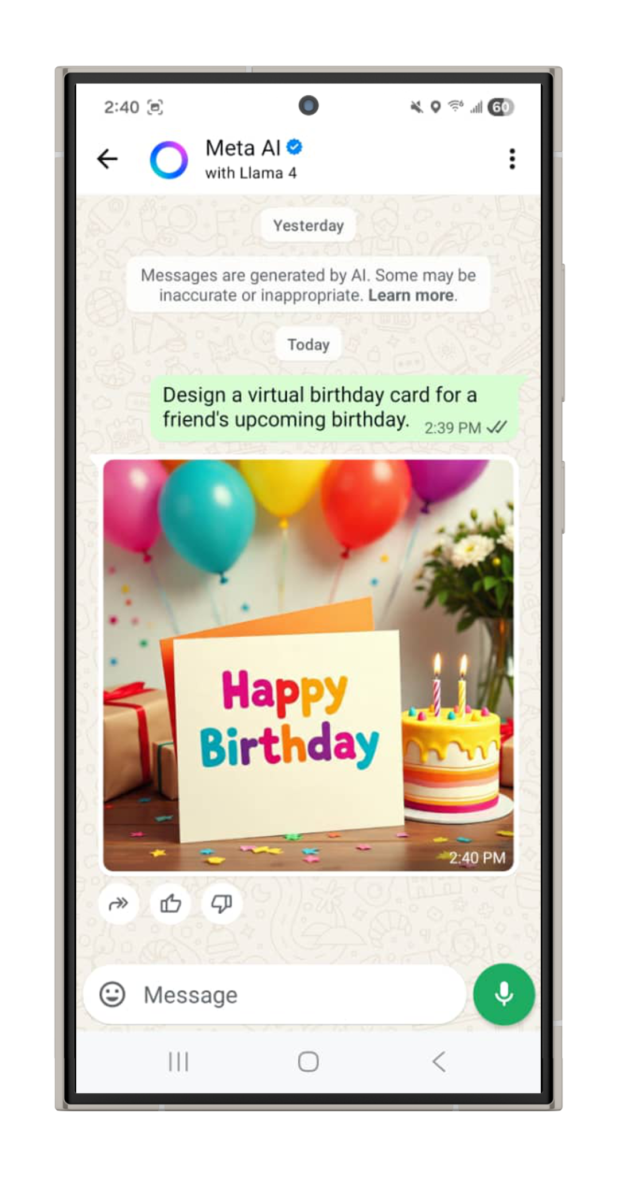
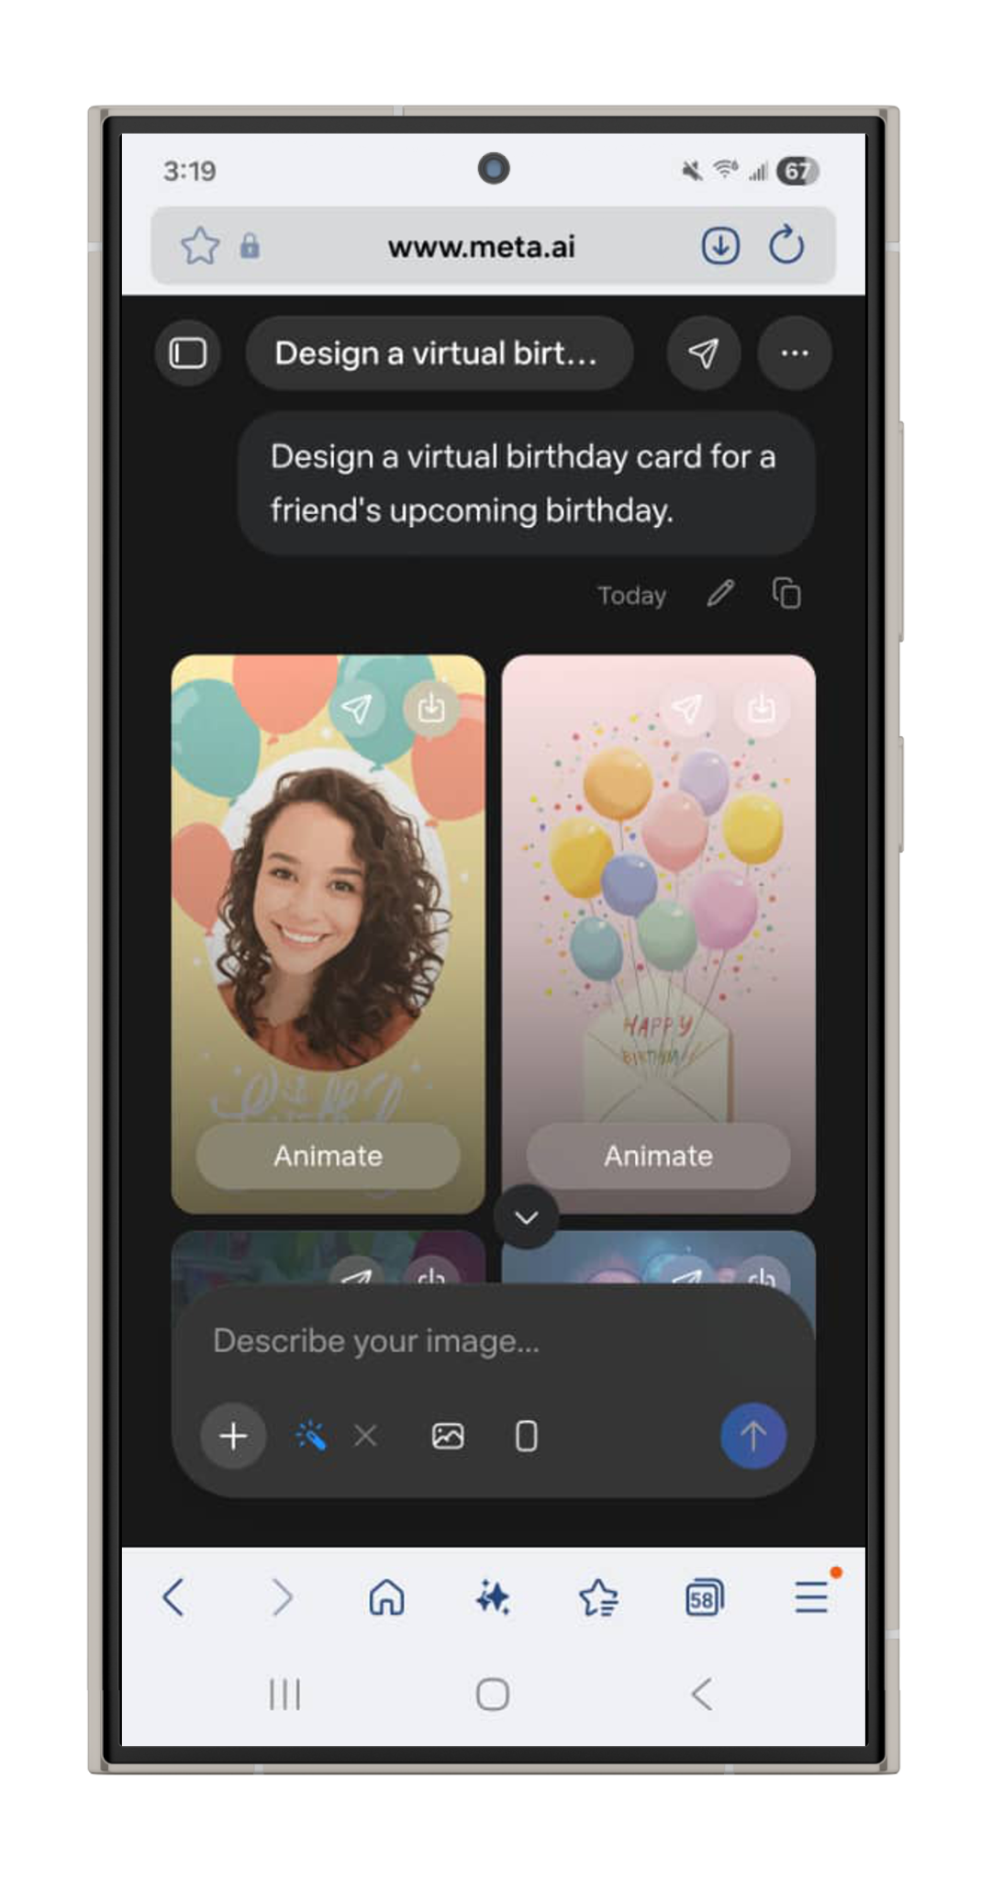
فلنأخذ مثلاً آخر لتوضيح كيفية إعداد الصور باستخدام مساعد الذكاء الاصطناعي Meta AI
حوكمة الذكاء الاصطناعي
تعليمات نموذجية
ساعدني في تصميم بطاقة تهنئة إلكترونية بمناسبة اقتراب موعد عيد ميلاد صديقي.
الخطوات التي يمكن اتباعها
تقديم الطلب مع التعليمات عبر Meta AI
2
التوجّه إلى Meta AI على المتصفّح الخاصّ بهاتفكم/ حاسوبكم أو تطبيق WhatsApp
1
تعديل التعليمات ضمن الطلب للحصول على نتائج أفضل (إذا لزم الأمر)
4
مراجعة الصور التي تمّ إعدادها
3
انتقاء خياركم المفضّل
5
Meta AI على تطبيق WhatsApp
Meta AI على الويب
فهم تطبيقات الذكاء الاصطناعي في حياتنا اليومية
Notes:
ملاحظات المتحدث:
عرض توضيحي لإنشاء الصور
خيار الاتصال العالي:
لقد استخدمنا الذكاء الاصطناعي سابقاً لإنشاء النصوص، والآن سنرى كيف يمكن للأداة نفسها إنشاء محتوى بصري من مجرد وصف بسيط.
تمامًا كما في السابق، تبدأ العملية بطلب (Prompt). في توليد الصور، يصف الطلب ما تريد من الذكاء الاصطناعي أن ينشئه.
في هذا المثال، تخيل أنك تريد تصميم بطاقة عيد ميلاد سريعة لصديق، لكنك لا تملك مهارات التصميم أو برامج التصميم المتخصصة. هنا يمكن لـذكاء ميتا الاصطناعي (Meta AI) مساعدتك في إنشاء واحدة لك.
إليكم الطلب (Prompt) الذي سنستخدمه:
مثال على طلب: صمّم بطاقة عيد ميلاد افتراضية لصديق اقترب عيد ميلاده
الآن دعونا نستعرض الخطوات معًا.
اولًا، انتقل إلى ذكاء ميتا الاصطناعي (Meta AI) باستخدام متصفح هاتفك أو الكمبيوتر. يمكنك أيضًا الوصول إليه عبر واتساب بالبحث عن ذكاء ميتا الاصطناعي (Meta AI) في جهات الاتصال الخاصة بك.
بعد ذلك، أدخل الطلب (Prompt) في ذكاء ميتا الاصطناعي (Meta AI) ثم قم بإرساله
خلال بضع لحظات، سيقوم الذكاء الاصطناعي بتوليد عدة خيارات للصور بناءً على طلبك
توقف للحظة لاستعراض الصور الناتجة. قد ترى أنماطًا أو ألوانًا أو تنسيقات مختلفة
إذا لم تكن النتيجة كما تريد بالضبط، يمكنك تعديل أو تحسين الطلب. على سبيل المثال، يمكنك طلب أسلوب محدد، أو تنسيق ألوان معين، أو إضافة رسالة خاصة على البطاقة.
أخيراً، اختر النسخة التي تعجبك أكثر، ومن ثم يمكنك تحميلها ومشاركتها رقمياً.
بديل في حال ضعف الاتصال:
عرض أمثلة لمحتوى إبداعي تم توليده بالذكاء الاصطناعي
مناقشة كيفية تحسينه باستخدام المعرفة الشخصية
ممارسة كتابة الطلبات (Prompts) للاستخدام المستقبلي
يُظهر هذا المثال كيف يمكن للذكاء الاصطناعي المساعدة في المهام الإبداعية، حتى لو لم تكن لديك خبرة سابقة في التصميم.
بمجرد وصف بسيط، يمكن لأدوات مثل ذكاء ميتا الاصطناعي (Meta AI) مساعدتك في إنشاء صور بصرية، واستكشاف الأفكار، وإنشاء محتوى مخصص خلال ثوانٍ معدودة.

Slide 36
إعداد مقاطع الفيديو باستخدام مساعد الذكاء الاصطناعي Meta AI
تمرين تطبيقي
Notes:
ملاحظات المتحدث:
عرض توضيحي لإنشاء مقاطع الفيديو
خيار الاتصال العالي:
دعونا نلقي نظرة على عرض توضيحي سريع آخر، لنرى هذه المرة كيف يمكن لـذكاء ميتا الاصطناعي (Meta AI) إنشاء مقاطع الفيديو.

Slide 37
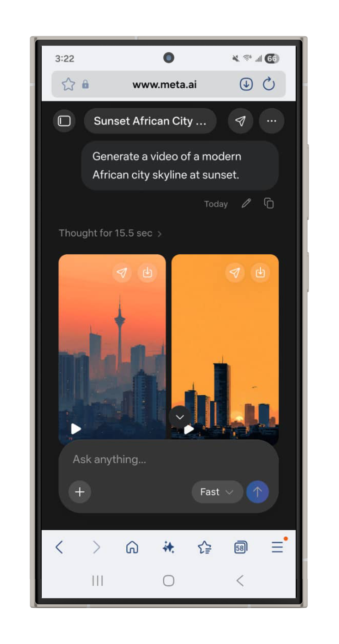
استخدام أدوات الذكاء الاصطناعي Meta AI للإعداد مقاطع الفيديو
حوكمة الذكاء الاصطناعي
تعليمات نموذجية
ساعدني في إعداد مقطع فيديو يُظهر أفق مدينة حديثة في منطقة الشرق الأوسط عند غروب الشمس.
الخطوات التي يمكن اتباعها
تقديم الطلب مع التعليمات عبر Meta AI
2
التوجّه إلىMeta AI على المتصفّح الخاصّ بهاتفكم/ حاسوبكم أو تطبيق WhatsApp
1
تعديل التعليمات ضمن الطلب للحصول على نتائج أفضل (إذا لزم الأمر)
4
مراجعة مقاطع الفيديو التي تمّ إعدادها
3
انتقاء خياركم المفضّل
5
Meta AI على الويب
فهم تطبيقات الذكاء الاصطناعي في حياتنا اليومية
Notes:
ملاحظات المتحدث:
عرض توضيحي لإنشاء مقاطع الفيديو
خيار الاتصال العالي:
تماماً كما هو الحال مع النصوص والصور، يمكن لأدوات الذكاء الاصطناعي أيضاً إنشاء مقاطع فيديو قصيرة بناءً إلى طلب مكتوب بسيط. وهذا يعني أنه بدلاً من تسجيل المقاطع أو تعديلها بنفسك، يمكنك وصف ما تريد رؤيته وسيقوم الذكاء الاصطناعي بإنشائه.
مرة أخرى، تبدأ العملية بطلب (Prompt)، يوضح للذكاء الاصطناعي نوع الفيديو الذي يجب أن ينشئه.
في هذا العرض التوضيحي، سنستخدم مثالاً بسيطاً:
مثال على طلب: أنشئ مقطع فيديو لمناظر طبيعية لمدينة
يمكنك إضافة بعض التفاصيل الإضافية، مثل:
أين يقع المكان؟ (وسط المدينة، شارع في حي سكني، مدينة ساحلية)
الوقت من اليوم (الصباح، بعد الظهر، المساء)
ماذا يوجد في المشهد؟ (ناطحات سحاب، جسور، طرق)
ما الأفعال التي تحدث؟ (الناس يمشون، السيارات والحافلات في الشوارع)
الآن دعونا نستعرض الخطوات معًا.
اولًا، انتقل إلى ذكاء ميتا الاصطناعي (Meta AI) باستخدام متصفح هاتفك أو الكمبيوتر. يمكنك أيضًا الوصول إليه عبر واتساب بالبحث عن ذكاء ميتا الاصطناعي (Meta AI) في جهات الاتصال الخاصة بك.
بعد ذلك، أدخل الطلب (Prompt) في ذكاء ميتا الاصطناعي (Meta AI)، مع تضمين كافة التفاصيل، ثم قم بإرساله.
سيقوم الذكاء الاصطناعي حينها بإنشاء مقطع فيديو قصير أو أكثر بناءً على الوصف الذي قدمته.
توقف للحظة لمراجعة مقاطع الفيديو الناتجة، ولاحظ كيف قام الذكاء الاصطناعي بتفسير الطلب.
إذا لم يكن الفيديو كما توقعت بالضبط، يمكنك تحسين الطلب. على سبيل المثال، يمكنك تحديد تفاصيل إضافية مثل نوع المدينة أو الأجواء، مثل أفق مدينة حديثة عند غروب الشمس أو شارع مدينة مزدحم في الليل مع الأضواء.
أخيرًا، اختر النسخة التي تعجبك أكثر.
يمكن للذكاء الاصطناعي أن يجعل عملية إنشاء الفيديو أسرع وأكثر سهولة، حتى بالنسبة للأشخاص الذين ليس لديهم خبرة في إنتاج الفيديو. حيث يمكنك تجسيد أفكار مختلفة، إنشاء محتوى، وتجربة أساليب فنية مختلفة.
ملاحظة إضافية للمشاركين: تذكّروا أنه عند مشاركة أي محتوى تم إنشاؤه باستخدام الذكاء الاصطناعي، وخاصة المحتوى الذي يشبه أو يصور أشخاصًا حقيقيين، يجب الإشارة إلى أنه تم توليده بواسطة الذكاء الاصطناعي.

Slide 38


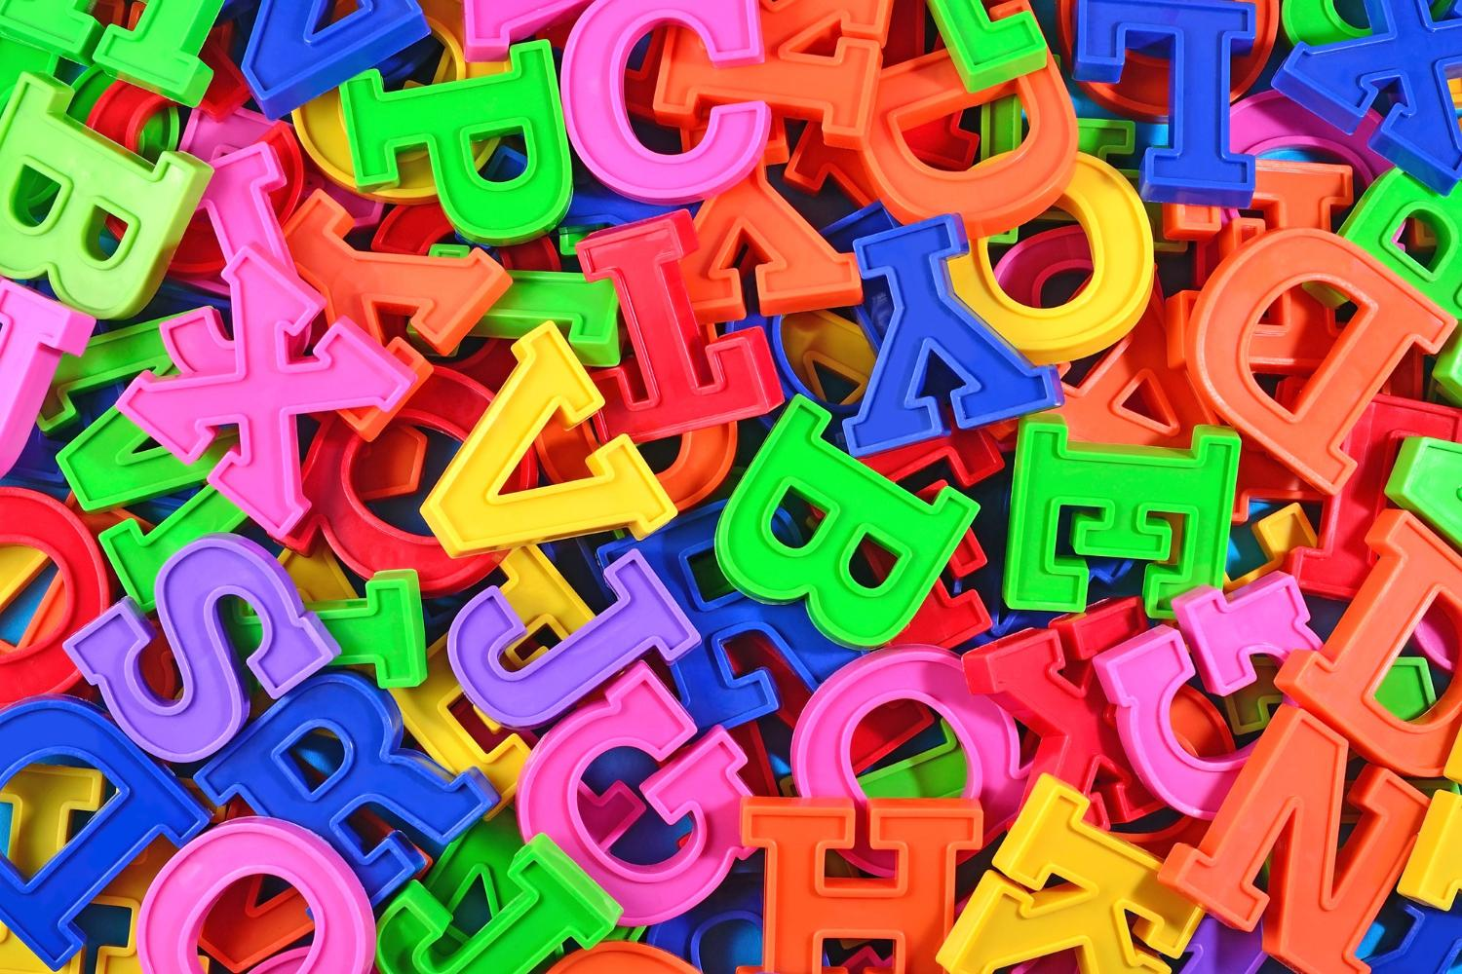
الاستعانة بالذكاء الاصطناعي لإطلاق شرارة الإبداع
حوكمة الذكاء الاصطناعي
البحث عن المعلومات
تطوير المهارات
تعلّم اللغات
تلخيص المقالات أو الوثائق الطويلة
التعمّق في دراسة السياسات، العقود أو المعلومات الصحية
البحث قبل الشراء (الهواتف، المنازل، القروض)
الحصول على شرح مبسّط لمواضيع معقّدة
وضع خطط دراسة شخصية تلبّي احتياجاتكم الفردية
إعداد أسئلة وتمارين تطبيقية للمراجعة
التدرّب على اللغة الإنجليزية، الفرنسية، اللهجات العربية (المصرية، الشامية، الخليجية)
تعلّم المفردات المهنية أو التقنية
الاطلاع على أساليب التواصل الرسمية وغير الرسمية
فهم تطبيقات الذكاء الاصطناعي في حياتنا اليومية
Notes:
ملاحظات المتحدث:
التعلم والمعلومات
نهج التعلّم مدى الحياة (دقيقتان):
"العديد من البالغين يرغبون في مواصلة التعلّم، لكنهم يشعرون بالرهبة من التعليم الرسمي. يمكن للذكاء الاصطناعي أن يكون مثل المدرّس الصبور المتوفّر على مدار الساعة طوال أيام الأسبوع."
تطبيقات عملية:
تعلم اللغات (دقيقة واحدة):
التدرب على المحادثة باللغة الإنجليزية أو العربية لأغراض المدرسة أو العمل أو مقابلات التوظيف.
تعلّم الفرق بين الأسلوب الرسمي وغير الرسمي في التواصل.
فهم المفردات المهنية الخاصة بمجال عملك.
تطوير المهارات (دقيقة واحدة):
الحصول على شروحات للمواضيع المعقدة بمصطلحات بسيطة.
إنشاء تمارين تدريبية مخصصة.
تقسيم المواضيع الضخمة إلى خطوات يمكن التحكم فيها.
البحث عن المعلومات (دقيقة واحدة):
تلخيص الوثائق أو السياسات الحكومية الطويلة.
فهم المصطلحات البنكية أو التأمينية المعقّدة.
إجراء بحث قبل عمليات الشراء الكبرى (السيارات، الأجهزة، السكن).
تذكير مهم للأمان:
"الذكاء الاصطناعي ممتاز للتعلم والبحث، ولكن بالنسبة للقرارات المهمة المتعلقة بمالكم، صحتكم، أو أموركم القانونية، تحققوا دائمًا من خبراء بشريين. استخدموا الذكاء الاصطناعي لإعداد أسئلة أفضل للمتخصصين، وليس لاستبدال النصيحة المهنية."
الانتقال إلى الوحدة التالية:
"أنتم تعرفون الآن كيف يمكن للذكاء الاصطناعي أن يساعدكم يوميًا. ولكن لاستخدامه بأمان، تحتاجون إلى معرفة كيفية حماية أنفسكم وعائلاتكم."

Slide 39
كيفية استخدام مساعد الذكاء الاصطناعي Meta AI مباشرةً على WhatsApp
تمرين تطبيقي
Notes:
ملاحظات المتحدث:
عرض توضيحي لخيار الإتصال العالي (٢–٣ دقائق):
والآن، سنستعرض واحدة من أبسط الطرق لاستخدام ذكاء ميتا الاصطناعي (Meta AI) — مباشرةً داخل تطبيق واتساب. وهذا يعني أنك لست بحاجة إلى تطبيق جديد أو متصفح للوصول إلى ذكاء ميتا الاصطناعي (Meta AI).

Slide 40
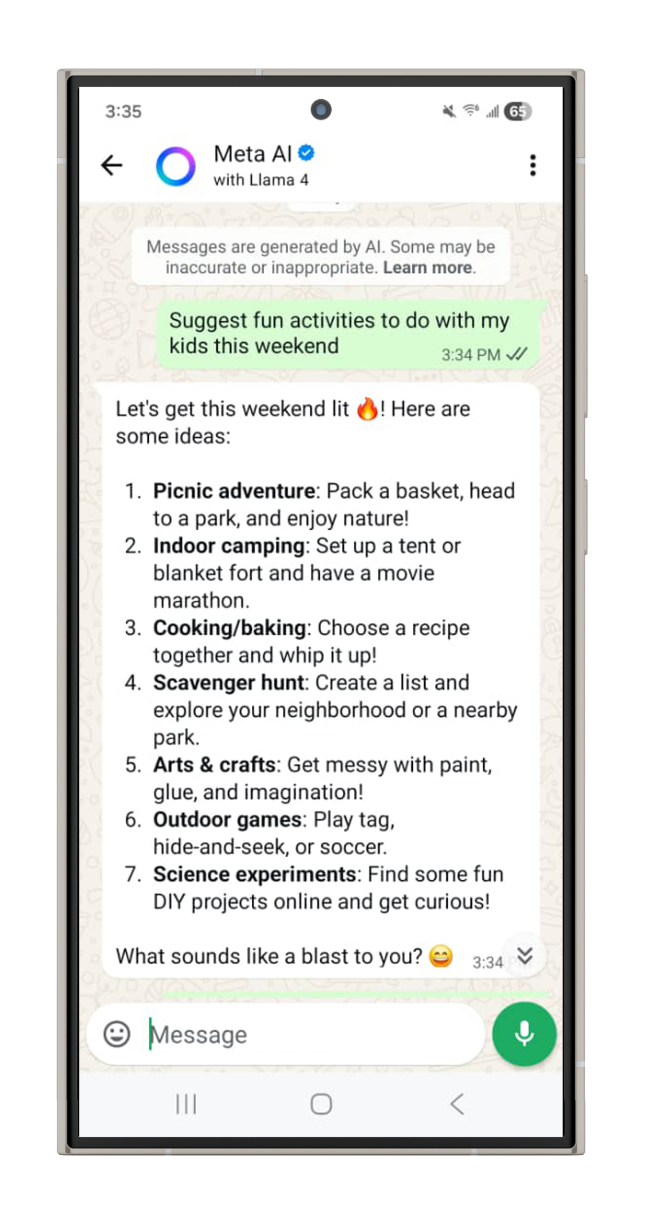
استخدام Meta AI مباشرةً على WhatsApp للاطلاع على مواضيع جديدة والحصول على إجابات سريعة واقتراحات مفيدة
حوكمة الذكاء الاصطناعي
تعليمات نموذجية
اقترح أنشطة ممتعة يمكنني القيام بها مع أطفالي في عطلة نهاية الأسبوع.
الخطوات التي يمكن اتباعها
البحث عن Meta AI في قائمة الأسماء الخاصّة بكم
2
الدخول إلى تطبيق WhatsApp على هاتفكم المحمول
1
مراجعة النتائج النهائية
4
البدء بالمحادثة وطباعة طلبكم مع التعليمات الكاملة
3
Meta AI على تطبيق WhatsApp
فهم تطبيقات الذكاء الاصطناعي في حياتنا اليومية
Notes:
ملاحظات المتحدث:
عرض توضيحي لخيار الإتصال العالي (٢–٣ دقائق):
عرض تطبيقي حي:
افتح واتساب وابحث عن ذكاء ميتا الاصطناعي (Meta AI) في جهات الاتصال الخاصة بك. وبمجرد فتح المحادثة، يمكنك البدء في طرح الأسئلة على الفور.
تخيل أن لديك مساعداً ذكياً في جيبك؛ يمكنك أن تطلب منه أفكاراً، أو تحصل على إجابات سريعة، أو حتى تخطط لأنشطتك اليومية.
مثال حي على طلب:
لنحاول معاً طرح سؤال عملي اقترح أنشطة ممتعة للقيام بها مع أطفالي في دبي خلال عطلة نهاية الأسبوع هذه
عرض توضيحي:
أرسل الطلب إلى ذكاء ميتا الاصطناعي (Meta AI) في واتساب.
اقرأ بعض الاقتراحات بصوت عالٍ
اسأل المشاركين عن الأفكار التي أعجبتهم أو التي يودون تجربتها
متابعة الطلبات (Follow-Up Prompting):
الآن دعونا نطرح سؤال متابعة، مثل:
هل يمكنك اقتراح خيارات خارجية مجانية؟
لاحظوا كيف يتذكر ذكاء ميتا الاصطناعي (Meta AI) سياق محادثتنا
رسالة الختام:
يعمل ذكاء ميتا الاصطناعي (Meta AI) بأفضل أداء عندما تتعامل معه كأنك في محادثة حقيقية؛ يمكنك طرح أسئلة متابعة، وتحسين طلبك، والاستمرار في الحوار حتى تصل للنتيجة التي تلبي احتياجاتك تماماً.

Slide 41

الاستخدام الآمن لأدوات الذكاء الاصطناعي
Notes:
ملاحظات المتحدث:
الأمان والحماية في استخدام الذكاء الاصطناعي (١٥ دقيقة)
الهدف التعليمي: يصبح المشاركون قادرين على حماية أنفسهم وعائلاتهم من المخاطر المرتبطة بالذكاء الاصطناعي باستخدام استراتيجيات عملية للتحقق من المعلومات وحماية والخصوصية.

Slide 42
الاستخدام الآمن لأدوات الذكاء الاصطناعي
طريقة سهلة للتحقّق من صحة المعلومات قبل الوثوق بها أو مشاركتها
التحقّق قبل الوثوق أو المشاركة
الخطوة 6
الخطوة 5
الخطوة 4
الخطوة 3
الخطوة 2
الخطوة 1
الاستعانة بالخبراء
التركيز على الأثر
التحقّق باستخدام الأدوات
المقارنة بمصادر أخرى
التدقيق في التفاصيل
التحقّق من المصدر
استشارة الطبيب، المحامي أو أيّ خبير مختصّ عندما يصبح الأمر خطيراً
هل يمكن أن يعود هذا المحتوى بالأذى على أيّ شخص إذا تبيّن أنه زائفٌ؟
استخدام البحث العكسي عن الصور أو مواقع التحقّق من الحقائق مثل "فتبينوا"
البحث عن المعلومات نفسها في مواقع إخبارية أو حكومية موثوقة
هل يوجد أخطاء إملائية، صور غريبة أو لغة مبالغ فيها؟
مَن قام بإعداد المحتوى؟ هل المصدر موثوق أو رسمي؟
فهم تطبيقات الذكاء الاصطناعي في حياتنا اليومية
Notes:
ملاحظات المتحدث:
طريقة التحقق
مقدمة في فن الإستذكار (دقيقتان):
"أنتم بحاجة إلى نظام بسيط يمكنكم تذكره وتعليمه لعائلتكم. صُممت طريقة التحقق لتكون سهلة التذكّر الاستخدام، حتى عندما تكونون مشغولين أو عاطفيين."
الشرح خطوة بخطوة (٦ دقائق):
الخطوة ١: تحقّق من المصدر (دقيقة واحدة):
"قبل أن تصدقوا أو تشاركوا أي شيء، اسألوا: من أنشأ هذا؟ هل هو من موقع حكومي رسمي، جهة إخبارية موثوقة، أو حساب تعرفونه وتثقون به؟ إن لم تستطيعوا تحديد المصدر، كونوا أكثر حذرًا."
سؤال عملي للمجموعة: "إذا رأيتم رسالة حول تغيير في دعم الوقود أو إغلاق المدارس، فأين ستتحققون أولاً في بلدكم؟" (الإجابات المتوقعة: موقع الوزارة الرسمي، حسابات التواصل الاجتماعي الموثقة، مواقع البنوك).
الخطوة ٢: افحص التفاصيل (دقيقة واحدة):
"انظروا بدقّة إلى المحتوى. هل هناك أخطاء إملائية؟ هل اللغة تبدو طبيعية؟ هل تبدو الصور واقعية؟ ثقوا بحدسكم إذا شعرتم أن شيئًا ما غريبًا"
نصيحة عملية:
إذا كان هناك شيء يجعلكم غاضبين جدًا أو متحمسين جدًا، فهذا هو الوقت الذي تحتاجون فيه بشدة إلى التباطؤ وفحصه بعناية.
الخطوة ٣: ابحث في مصادر أخرى (دقيقة واحدة):
"لا تعتمدوا على منشور واحد. ابحثوا عن القصة نفسها في المواقع الإخبارية ذات السمعة الطيبة والبوابات الحكومية الرسمية. ابحثوا عن تأكيد من مصادر متعددة وموثوقة قبل المشاركة."
نصيحة توضيحية: "ابحثوا بمصطلحات محددة مثل: 'إعلان وزارة [البلد] دعم الوقود ٢٠٢٥' أو اسم البنك + 'بيان رسمي'."
الخطوة ٤: استخدم الأدوات للتحقّق (دقيقة واحدة):
"استخدموا أدوات بسيطة عبر الإنترنت للتحقق: البحث العكسي عن الصور للصور المشبوهة، أو فحص سريع للروابط لمواقع غير مألوفة."
ملاحظة الأداة وموارد التدقيق المحلية: "هناك منظمات وشبكات تدقيق الحقائق باللغة العربية يمكنكم استشارتها (على سبيل المثال، فتبينوا، ده بجد، مسبار، والشبكة العربية لمدققي الحقائق) — تفحص هذه المجموعات الادعاءات المنتشرة في جميع أنحاء المنطقة وتنشر نتائج التحقق التي يمكنكم قراءتها."
فكرة عرض عملي: أظهروا كيفية إجراء بحث عكسي عن صورة من الهاتف (الضغط مطولاً على الصورة ← بحث في جوجل عن هذه الصورة) ومن المتصفح (سحب الصورة إلى صور جوجل أو استخدام TinEye).
الخطوة ٥: ركّز على التأثير (دقيقة واحدة):
"قبل المشاركة، اسألوا انفسكم: هل قد يؤذي هذا شخصًا لو كان خاطئًا؟ هل يمكن أن يسبب ذعرًا، أو يضر بسمعة شخص ما، أو يدفع الناس لاتخاذ قرارات سيئة؟"
أمثلة:
معلومات صحية مضللة قد تؤخر العلاج الطبي.
معلومات تجارية خاطئة تضرّ بسبل عيش شخص ما.
أخبار طارئة مزيفة يمكن أن تسبب ذعرًا غير ضروري.
الخطوة ٦: اعتمد على الخبراء (دقيقة واحدة):
"بالنسبة للقرارات المهمة المتعلقة بالصحة أو المال أو الشؤون القانونية، أو السلامة، استشيروا خبراء بشريين. استخدموا الذكاء الاصطناعي والمعلومات عبر الإنترنت لإعداد أسئلة أفضل، لكن احصلوا على المشورة النهائية من المتخصصين المؤهلين."
تطبيق عملي:
"دعونا نتدرب على مثال بسيط: إذا شارك شخص ما رسالة تدعي أن البنوك ستغلق جميع الحسابات الأسبوع المقبل ما لم تقوموا بتحديث معلوماتكم فورًا، فكيف ستستخدموا طريقة التحقق؟"
المضي خطوة بخطوة مع المجموعة

Slide 43
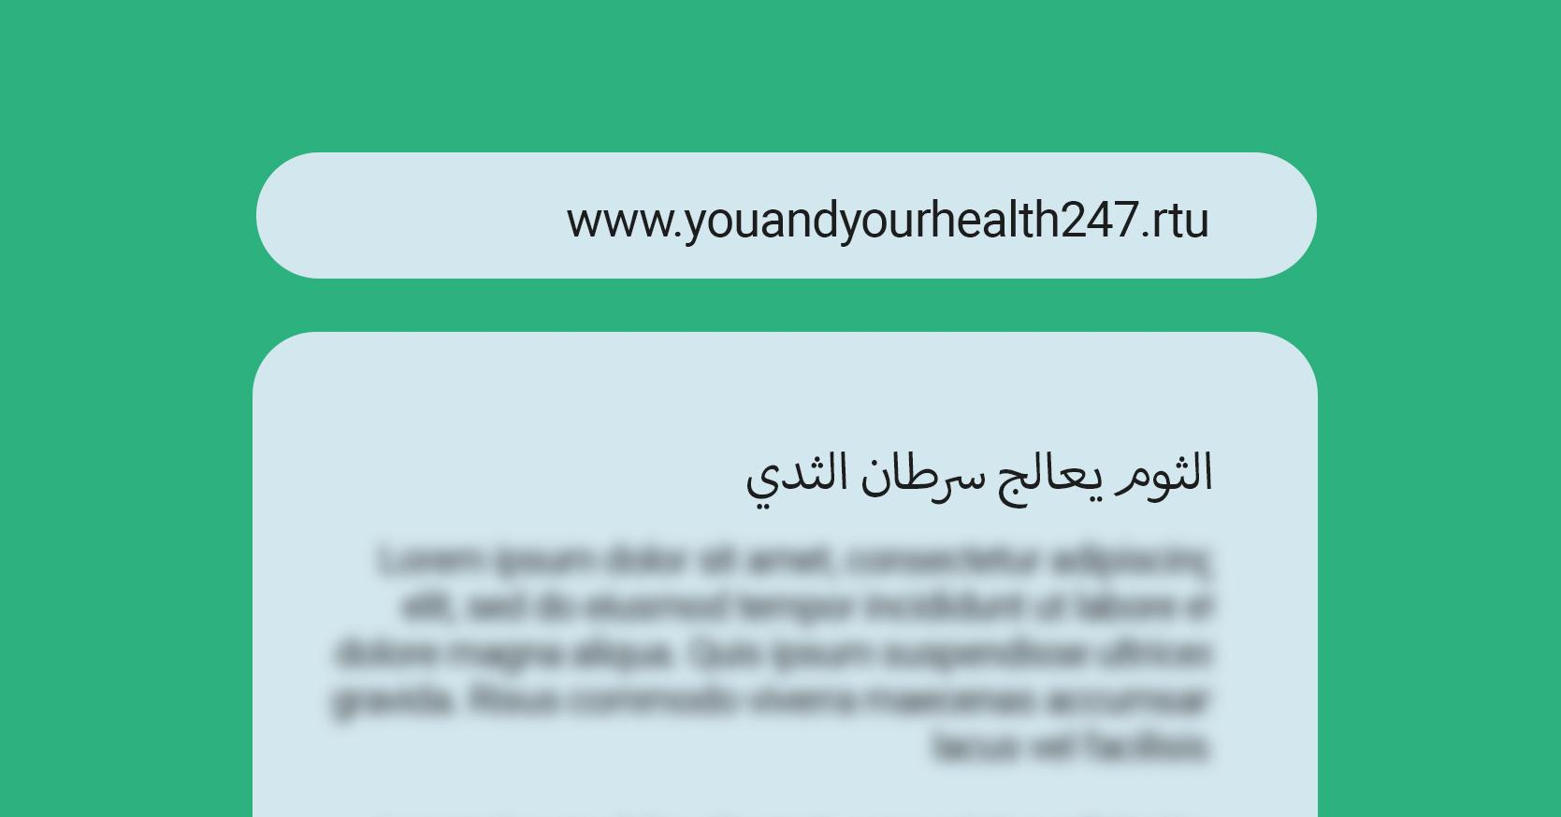

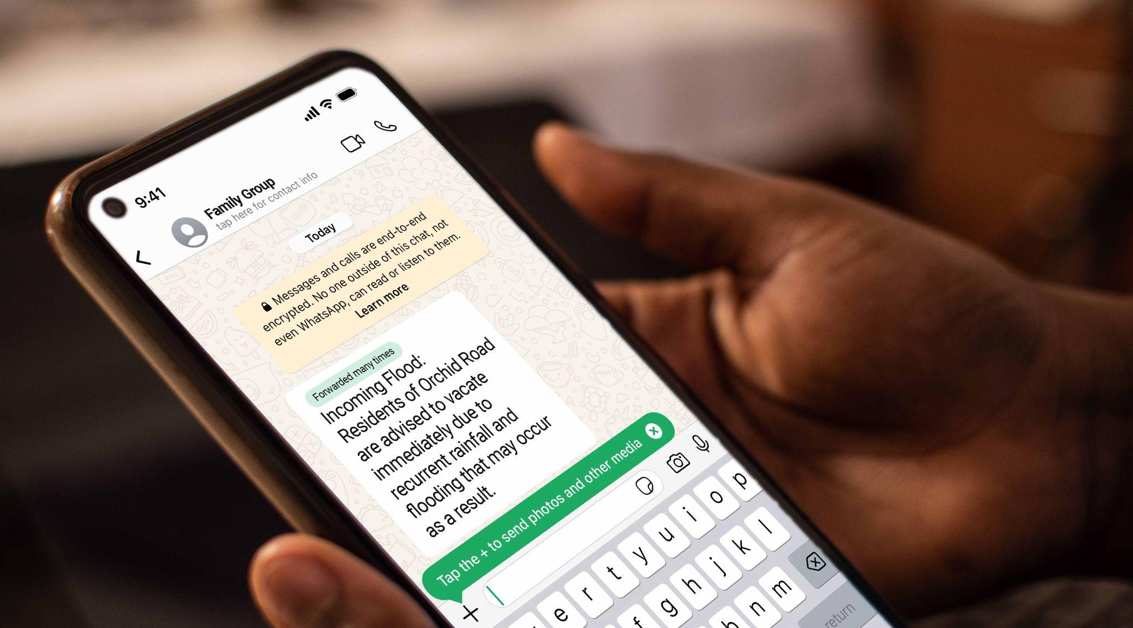
الاستخدام الآمن لأدوات الذكاء الاصطناعي
ما الذي تقومون به في هذه الحالة؟
كيفية التحقّق الفعلي
السيناريو 3
السيناريو 2
السيناريو 1
مقال صحي يشاركه صديقكم
عرض تسوّق عبر الإنترنت
مجموعة العائلة على تطبيق WhatsApp
يرسل لكم صديقكم رابطاً لعلاج منزلي يُزعم أنه يعالج حالة مرضية خطيرة. يبدو المقال علمياً وأحد أقاربكم يعاني من تلك الحالة بالتحديد.
ما الخطوات التي تقومون باتخاذها في هذه الحالة؟
ترون إعلاناً على Facebook لهواتف جديدة بأسعار أقلّ من المعتاد بشكل لافت. تبدو الآراء إيجابية، لكنّ الصور مثالية بشكل مبالغ فيه.
ما الذي تبادرون إلى التحقّق منه في هذه الحالة؟
يقوم عمّكم بمشاركة رسالة تزعم أنّ سياسة حكومية جديدة سوف تؤثر على منطقتكم. تبدو الرسالة كما لو أنها صادرة عن جهة رسمية ويطلب منكم نشرها.
ما الذي تقومون به في هذه الحالة؟
استخدموا الخطوات السابقة للإجابة على هذه الأسئلة
فهم تطبيقات الذكاء الاصطناعي في حياتنا اليومية
Notes:
ملاحظات المتحدث:
سيناريوهات الأمان في العالم الحقيقي
التعلم القائم على السيناريوهات (٧ دقائق):
"دعونا نتدرب على مواقف قد تحدث فعلاً لكم أو لأفراد عائلتكم."
السيناريو ١: مجموعة واتساب العائلية (دقيقتان ونصف): الإعداد:
"قام عمّكم، الذي تثقون به والذي يشارك عادةً معلومات دقيقة، بمشاركة رسالة في مجموعة واتساب العائلية. تحمل الرسالة شعارًا يبدو حكوميًا وتدعي وجود سياسة جديدة تؤثر على منطقتكم. تطلب الرسالة من الجميع إعادة الإرسال لتحذير الآخرين. أنتم غير متأكدين من صحتها."
عملية النقاش الجماعي:
امنحوا المشاركين دقيقة واحدة للمناقشة في أزواج.
اطلبوا منهم تطبيق خطوات طريقة التحقق.
وجّهوهم خلال كل خطوة إذا أغفلوها.
التأكيد على التحدي العاطفي: "هذا صعب لأنكم تثقون بعمكم، ولكن حتى الأشخاص الموثوق بهم يمكنهم عن طريق الخطأ مشاركة معلومات خاطئة."
نقاط تعليمية:
المصدر: الشعار الحكومي لا يعني أنه صادر عن الحكومة.
التفاصيل: الإعلانات الرسمية تُنشر عادةً عبر القنوات الرسمية.
البحث: تحققوا من المواقع الحكومية والمصادر الإخبارية المعروفة.
التأثير: معلومات مزيفة عن السياسات يمكن أن تسبب قلقًا لا داعي له وقرارات خاطئة.
السيناريو ٢: الأمان عند التسوق عبر الإنترنت (دقيقتان ونصف): الإعداد:
"تروا عرضًا رائعًا على فيسبوك - هواتف ذكية جديدة تمامًا بسعر أرخص بكثير من أسعار المتاجر. يبدو ملف تعريف البائع حقيقيًا، ولديه تقييمات جيدة، ويعرض صورًا لعملاء سعداء بمشترياتهم. لكن صور الهواتف تبدو مثالية جدًا."
دليل النقاش:
اتركوا المجموعات تعمل من خلال طريقة التحقق.
ركزوا على الإجراءات الوقائية العملية.
معالجة العنصر العاطفي: "العروض الجيدة مثيرة، لكن المحتالين يعرفون ذلك."
نقاط تعليمية أساسية:
قوموا بإجراء بحث عكسي للصور لصور المنتج.
تحققوا مما إذا كانت التقييمات وصور العملاء تبدو حقيقية.
تحققوا من تسجيل العمل أو موقعه الفعلي.
استخدموا طرق دفع آمنة توفر حماية للمشتري.
السيناريو ٣: المعلومات الصحية (دقيقتان): الإعداد:
"صديق يشارك مقالة تدّعي أن علاجًا منزليًا بسيطًا ورخيصًا يمكن أن يشفي حالة صحية خطيرة تؤثر على فردٍ من عائلتكم. المقالة تبدو احترافية، تذكر دراسات علمية، وتحتوي على شهادات من أشخاص يدّعون نجاح العلاج."
نقاط تعليمية حاسمة:
المعلومات الصحية الخاطئة يمكن أن تكون لها عواقب وخيمة.
المظهر الاحترافي لا يعني دقة طبية.
استشيروا مقدمي الرعاية الصحية دائمًا لاتخاذ القرارات الطبية.
استخدموا طريقة التحقق، ولكن أعطوا الأولوية لاستشارة الخبراء.

Slide 44

يملك الذكاء الاصطناعي قدرات هائلة لكنّه ليس بشرياً
الاستخدام الآمن لأدوات الذكاء الاصطناعي
علامات مقلقة
2
1
تطبيقات الذكاء الاصطناعي التي تطلب الحصول على صلاحيات كثيرة
المحتوى غير الآمن للمشاركة عبر أدوات الذكاء الاصطناعي
المحتوى الآمن للمشاركة عبر أدوات الذكاء الاصطناعي
الأدوات المجانية التي تطلب الحصول على معلومات حسّاسة
رقم الحساب المصرفي أو المعلومات المصرفية الإلكترونية
الموقع الجغرافي العام (مثل القاهرة، بيروت، عمّان، الرياض، الدوحة، دبي)
التطبيقات التي تحثّكم على اتخاذ إجراء فوري
بيانات الهوية الصادرة عن جهة حكومية أو جواز السفر
الطلبات والتعليمات الإبداعية (مثل: "اكتب قصيدة عن رمضان أو العيد الوطني")
محادثات خاصّة، رسائل صوتية أو صور الآخرين
بياناتكم مهمّة، فاحرصوا على مشاركتها بحذرٍ ومسؤولية.
المعلومات والأسئلة العامة
صور منزلكم، أطفالكم، أو الوثائق التي تثبت هويتكم
فهم تطبيقات الذكاء الاصطناعي في حياتنا اليومية
Notes:
ملاحظات المتحدث:
حماية الخصوصية
التوعية العملية بالخصوصية (٤ دقائق):
"حماية الخصوصية لا تعني أن تكون مهووسًا أو خائفً - إنها أن تتصرف بذكاء مع معلوماتك الشخصية."
عند استخدام أدوات الذكاء الاصطناعي (دقيقتان): لا تشارك ما يلي:
أرقام الهوية الوطنية، أو غيرها من بطاقات التعريف الحكومية.
تفاصيل الحسابات المصرفية أو الأرقام السرية (PINs).
صور المستندات الرسمية.
العناوين المنزلية الدقيقة أو الروتين اليومي.
من الآمن مشاركة ما يلي:
الموقع العام (على سبيل المثال، القاهرة، بيروت، عمّان، الرياض، الدوحة، دبي - وليس عنوان شارعك المحدد).
الاهتمامات والتفضيلات العامة.
صور غير حساسة أو المحتوى الإبداعي
الأسئلة المتعلقة بالتعلم والعمل.
علامات الخطر التي يجب الانتباه لها (دقيقتان):
"ثقوا بحدثكم. إذا كان هناك شيء يبدو خاطئًا، فمن المحتمل أنه كذلك."
علامات التحذير:
تطبيقات تطلب أذونات لا تحتاجها (لماذا يحتاج تطبيق الآلة الحاسبة إلى جهات اتصالك؟).
الضغط عليكم للتنزيل أو التسجيل فورًا.
عروض تبدو أفضل من أن تكون حقيقية.
طلب معلومات حساسة عبر قنوات غير رسمية.
اعتبار السياق الشرق أوسطي:
"كونوا حذرين بشكل خاص مع التطبيقات أو الخدمات غير المعروفة في مصر، أو لبنان، أو الأردن، أو دول الخليج. قد لا تتبع بعض الخدمات الدولية نفس معايير الخصوصية التي تتوقعونها، وقد لا يتوفر للكثير منها دعم عملاء محلي إذا حدث خطأ ما."

Slide 45


كونوا بمثابة الحارس الرقمي في مجتمعكم
الاستخدام الآمن لأدوات الذكاء الاصطناعي
عند رؤية المحتوى المؤذي
ساهموا في توعية عائلاتكم وأصدقائكم
لا تقوموا بنشرها حتّى لو كان الهدف من ذلك تحذير الآخرين
مشاركة خطوات التحقّق المذكورة سابقاً
الإبلاغ عن المحتوى عبر المنصّة
مساعدة الأقارب الأكبر سناً في التحقّق من صحة الرسائل
سلوككم الرقمي يحميكم ويحمي كلّ مَن تعرفونه.
توجيه رسائل خاصّة إلى الأفراد في حال كان مثل هذا المحتوى يؤثر عليهم
توعية الأطفال حول المحتوى المزيّف وأدوات الذكاء الاصطناعي
التواصل مع الجهات المحلية المختصّة عند التهديدات الخطيرة أو عمليات الاحتيال
عندما تتحقّقون من صحة المعلومات قبل نشرها، تسهمون في توفير شبكة إلكترونية آمنة لكم وللجميع.
في حالة التهديدات المتعلقة بصور شخصية، الاتصال بخطّ المساعدة والإبلاغ عن المحتوى عبر stopNCII.org
فهم تطبيقات الذكاء الاصطناعي في حياتنا اليومية
Notes:
ملاحظات المتحدث:
حماية عائلتكم:
نهج المسؤولية المجتمعية (دقيقتان):
"معرفتكم بالذكاء الاصطناعي لا تحميكم أنتم فقط — بل تحمي شبكتكم بأكملها. أنتم تصبحون مصدرًا موثوقًا للحكمة الرقمية لعائلاتكم ومجتمعكم."
تعليم الآخرين (دقيقة واحدة):
شاركوا طريقة التحقق مع أفراد العائلة.
ساعدوا الأقارب كبار السن على التعرف على المحتوى المشبوه.
علّموا الأطفال عن محتوى الذكاء الاصطناعي الذي قد يواجهونه عبر الإنترنت.
تحلّوا بالصبر — تذكّروا كيف كنتم أنتم قبل أن تتعلموا هذه المهارات.
عندما تصادف محتوى ضارًا (دقيقة واحدة): خطوات العمل:
لا تشاركوه أكثر (حتى للتحذير - هذا قد ينشره أكثر).
أبلِغوا عنه على المنصة باستخدام أدوات الإبلاغ الرسمية.
أبلِغوا الأشخاص المتأثرين بشكل مباشر عبر رسائل خاصة.
اتصلوا بالسلطات في حالات التهديدات أو الاحتيال الجدية.
بناء مرونة مجتمعية:
"عندما تتحققون من الحقائق قبل المشاركة، وتساعدون الآخرين في التحقق من المعلومات، وعندما تبلغون عن المحتوى الضار - فأنتم لا تحمون أنفسكم فقط — بل تساهمون في بناء مجتمع رقمي أكثر أمانًا وذكاءً للجميع."

Slide 46

مستقبلكم مع الذكاء الاصطناعي
Notes:
ملاحظات المتحدث:
هدف التعلّم: تمكين المشاركين من السعي وراء الفرص المتعلقة بالذكاء الاصطناعي ورؤية أنفسهم كمبدعين، لهذه التكنولوجيا وليس مجرد مستهلكين له

Slide 47





يمكنكم إطلاق مسيرتكم المهنية في مجال الذكاء الاصطناعي
علماء البيانات
الباحثون في مجال الذكاء الاصطناعي
يشهد الذكاء الاصطناعي نمواً على المستوى العالمي
روّاد الأعمال في مجال الذكاء الاصطناعي
المعلّمون في مجال الذكاء الاصطناعي
الفنّانون المبدعون في مجال الذكاء الاصطناعي
مستقبلكم مع الذكاء الاصطناعي
مساعدة الشركات في إيجاد الحلول لتحديات حقيقية باستخدام البيانات
الإسهام في تطوير أدوات الذكاء الاصطناعي من خلال البحث وتحليل المعلومات التي تساعد في تطوّر هذه التكنولوجيا
أيّ من هذه المسارات المهنية تفضّلون ولماذا؟
ابتكار تطبيقات الذكاء الاصطناعي لإيجاد الحلول للتحديات الزراعية، التعليمية، الصحية وغيرها
تعليم أو تدريب أجيال المستقبل من المتخصّصين في مجال الذكاء الاصطناعي
ابتكار المحتوى الفني الرقمي للأفلام ومقاطع الفيديو الموسيقية وفلاتر تيك توك
فهم تطبيقات الذكاء الاصطناعي في حياتنا اليومية
Notes:
ملاحظات المتحدث:
تأصيل الأهمية (دقيقتان):
الذكاء الاصطناعي لا يحدث فقط في وادي السيليكون أو بكين - بل إنه يخلق فرص عمل حقيقية هنا في الشرق الأوسط. ولست بحاجة لأن تكون عبقرياً في التكنولوجيا للمشاركة في هذا المجال المتنامي.
نظرة عامة على المسارات المهنية (٥ دقائق):
باحثو ومتخصصو الذكاء الاصطناعي (دقيقة واحدة): "شخصيات مهنية مثل الدكتورة لطيفة العبد الكريم يقودون حوارات عالمية حول جعل الذكاء الاصطناعي عادلاً وشاملاً. حالياً، يعمل الباحثون في جميع أنحاء الشرق الأوسط على ذكاء اصطناعي يفهم لغاتنا، ويتعرف على وجوهنا بدقة، ويحل المشكلات الفريدة للسياقات الشرق الأوسط."
علماء ومحللو البيانات (دقيقة واحدة): "شركات مثل Careem في الإمارات العربية المتحدة، وSTC Pay في المملكة العربية السعودية، وNOON في مصر توظف محترفي بيانات يستخدمون الذكاء الاصطناعي للكشف عن الاحتيال، والتنبؤ باحتياجات العملاء، وتحسين الخدمات. هذه مهارات يمكن تعلمها - بدأ العديد من علماء البيانات مجالات مثل المحاسبة أو الإحصاء أو تحليل الأعمال."
تطبيقات الذكاء الاصطناعي في الأعمال (دقيقة واحدة): "هناك طلب متزايد على الأشخاص الذين يمكنهم مساعدة شركات الشرق الأوسط في تبني أدوات الذكاء الاصطناعي - مستشارون يوجهون البنوك بشأن روبوتات الدردشة، ومتخصصون يساعدون تجار التجزئة في تحسين المخزون، ومحترفون يدربون الموظفين على أدوات الذكاء الاصطناعي. خبرتك العملية قيمة جداً هنا."
العمل الإبداعي المعزز بالذكاء الاصطناعي (دقيقة واحدة): "يستخدم الفنانون والمبدعون الرقميون الذكاء الاصطناعي لتحسين المحتوى الإعلامي المحلي ودعم الإعلانات. مصممو الجرافيك والكتاب والمسوقون الذين يفهمون أدوات الذكاء الاصطناعي لديهم ميزة تنافسية. لا تفوت الفرصة."
معلمو ومدربو الذكاء الاصطناعي (دقيقة واحدة): "مع نمو الذكاء الاصطناعي في الشرق الأوسط، هناك طلب هائل على الأشخاص الذين يمكنهم تعليم الآخرين - ليس فقط في الجامعات، بل في الشركات والمراكز المجتمعية والمنصات الإلكترونية. إذا كانت لديك خبرة في التدريس أو تستمتع بمساعدة الآخرين على التعلم، فقد يكون هذا مسارك إلى الذكاء الاصطناعي."
رواد الأعمال والمبتكرون في الذكاء الاصطناعي (دقيقة واحدة): "يبني البالغين في جميع أنحاء الشرق الأوسط شركات تعتمد على الذكاء الاصطناعي - تطبيقات تساعد الشركات الصغيرة في المحاسبة، ومنصات تربط العمال غير الرسميين بالفرص، وحلول تحسن الوصول إلى الرعاية الصحية في المناطق المحرومة. إنهم يحلون مشاكل الشرق الأوسط بحلول من الشرق الأوسط."
تمرين تحويل المهارات (دقيقتان):
"دعونا نفكر في مهاراتكم الحالية. إذا كنت تعمل في:"
خدمة العملاء ← أنت تفهم احتياجات المستخدم (قيمة لتدريب روبوتات الدردشة)
المبيعات أو التسويق ← تعرف التواصل المقنع (قيمة لأدوات محتوى الذكاء الاصطناعي)
الإدارة ← تدير المعلومات (قيمة لأعمال إعداد البيانات)
التدريس أو التدريب ← تشرح الأفكار المعقدة ببساطة (قيمة لأدوار تعليم الذكاء الاصطناعي)
نقاش تفاعلي: "ما هي المهارات من عملك الحالي التي يمكن أن تنتقل إلى مهن مرتبطة بالذكاء الاصطناعي؟ دعونا نسمع من بعض المشاركين."
مسارات عملية (دقيقتان):
لا تحتاج للبدء من الصفر: "العديد من وظائف الذكاء الاصطناعي لا تتطلب منك أن تصبح مبرمجاً. يمكنك:"
إضافة مهارات الذكاء الاصطناعي إلى دورك الحالي (استخدم الأدوات للعمل بكفاءة أكبر)
الانتقال تدريجياً (تعلم تطبيقات الذكاء الاصطناعي في صناعتك)
التخصص في تدريب أو دعم الذكاء الاصطناعي (ساعد الآخرين في شركتك على تبني الذكاء الاصطناعي)
الاستشارة أو العمل الحر (تقديم المشورة للشركات الصغيرة حول أدوات الذكاء الاصطناعي)
كيف تبدأ:
دورات مجانية عبر الإنترنت تعلم أساسيات الذكاء الاصطناعي
شهادات مهنية متاحة في غضون أشهر وليس سنوات
العديد من الأدوار تقدر خبرتك الحياتية ومعرفتك المحلية
ابدأ بإتقان أدوات الذكاء الاصطناعي ذات الصلة بعملك الحالي
رسالة تمكين (دقيقة واحدة):
"مجال الذكاء الاصطناعي يحتاج إلى أشخاص يفهمون سياقات الشرق الأوسط - أسواقنا، وتحدياتنا، وثقافاتنا. معرفتك بكيفية سير الأمور فعلياً هنا في الشرق الأوسط هي قيمة جداً. أنت لست متأخراً - أنت بالضبط من يحتاجه قطاع الذكاء الاصطناعي في الشرق الأوسط."
تحقق من الواقع: "الأمر لا يتعلق بالنجاح بين ليلة وضحاها أو الثراء السريع. يتعلق الأمر بإدراك أن الذكاء الاصطناعي يخلق فرصاً جديدة، ومهاراتك ومعرفتك الحالية يمكن أن تساعدك في الوصول إليها. ابدأ من حيث أنت، واستخدم ما تملك، وتعلم ما تحتاجه."

Slide 48
ما المهارات التي تحتاجونها في عالم قائم على الذكاء الاصطناعي؟
Notes:
ملاحظات المتحدث
تأصيل الأهمية (دقيقة واحدة): "لست بحاجة لأن تصبح مبرمج كمبيوتر لتزدهر في بيئة عمل تعتمد على الذكاء الاصطناعي. المهارات الأكثر قيمة هي مهارات تمتلكها على الأرجح - فقط تحتاج إلى تطبيقها بطرق جديدة."

Slide 49




لا يجب أن تكونوا مبرمجين لتنجحوا في مجال الذكاء الاصطناعي
مستقبلكم مع الذكاء الاصطناعي
الإبداع
استخدام الذكاء الاصطناعي لتعزيز قدرتكم على الابتكار، لا ليحلّ مكان مخيّلتكم. استخدموه لابتكار المحتوى وحلّ المشاكل واقتراح الأفكار المبتكرة وتنفيذها.
التفكير النقدي
التحقّق من صحة المعلومات وتقييم المصادر واتخاذ القرارات المستنيرة.
نقدّم لكم 4 مهارات رئيسية لتعزيز قيمتكم في مستقبل الذكاء الاصطناعي
كيف يمكنكم استخدام هذه المهارات في المدرسة، مع أفراد العائلة أو في المجتمع؟
التفكير الحسابي
تبسيط المشاكل وحلّها على أجزاء، الكشف عن الأنماط المتكرّرة، توفير التعليمات وابتكار عمليات منطقية يمكن لأنظمة الذكاء الاصطناعي اتباعها.
المهارات الرقمية وفهم البيانات
فهم آلية عمل التكنولوجيا وتعريف البيانات وكيفية استخدامها أو تفسيرها بشكل آمن ومسؤول.
فهم تطبيقات الذكاء الاصطناعي في حياتنا اليومية
‹#›
Notes:
ملاحظات المتحدث
نظرة عامة على المهارات الأساسية (٧ دقائق):
التفكير النقدي والحكم الصائب (دقيقتان):
"يمكن للذكاء الاصطناعي معالجة المعلومات بسرعة، لكنه لا يستطيع تطبيق الحكمة، أو السياق الثقافي، أو الحكم الأخلاقي. قدرتك على تقييم المعلومات بشكل نقدي تصبح أكثر قيمة، وليس أقل."
تطبيقات عملية:
تقييم المحتوى المُنشأ بالذكاء الاصطناعي قبل استخدامه في بيئات العمل
التشكيك في الافتراضات في توصيات الذكاء الاصطناعي
التعرف على الأوقات التي لا تتناسب فيها اقتراحات الذكاء الاصطناعي مع السياق الخاص بك
اكتشاف الانحياز أو الأخطاء في مخرجات الذكاء الاصطناعي
مثال من سياق الشرق الأوسط: "عندما يقترح الذكاء الاصطناعي استراتيجيات أعمال أو يقدم تحليلاً للسوق في الشرق الأوسط، فإن فهمك للواقع الاقتصادي المحلي وديناميكيات القطاع غير الرسمي، والعوامل الثقافية يساعدك في معرفة ما تقبله وما تعدله. الذكاء الاصطناعي لا ا يفهم أن العديد من المعاملات في أسواقنا تتم من خلال على العلاقات وبناء الثقة، وليس فقط البيانات."
التواصل الفعال (دقيقة ونصف):
"الذكاء الاصطناعي يمكنه صياغة الرسائل، لكن مهارات التواصل البشري أصبحت أكثر أهمية من أي وقت مضى. يجب أن تعرف ماذا تسأل الذكاء الاصطناعي، وكيف تُحسّن مخرجاته، وكيف تتواصل بتعاطف وحساسية ثقافية."
أهمية ذلك:
كتابة أوامر واضحة للحصول على مخرجات مفيدة من الذكاء الاصطناعي
تعديل المحتوى الناتج ليبدو أصليًا ومناسبًا
شرح الأفكار المعقدة للزملاء الذين قد لا يفهمون الذكاء الاصطناعي
الحفاظ على الروابط الإنسانية في أماكن العمل الرقمية المتزايدة
مثال: "قد يكتب الذكاء الاصطناعي بريدًا إلكترونيًا رسميًا، لكنك أنت من يعرف متى تستخدم لغة رسمية أو متى تدمج بين اللغات في بيئة متعددة اللغات. تفهم متى تستخدم واتساب مقابل البريد الإلكتروني، ومتى تبني مكالمة صوتية علاقة أفضل من الرسائل النصية."
القدرة على التكيف والتعلم المستمر (دقيقة ونصف):
"أدوات الذكاء الاصطناعي تتغير بسرعة. أكثر المحترفين نجاحًا ليس من يعرف كل شيء، بل من يستطيع تعلم أدوات جديدة بسرعة وتكييف سير عمله"
نهج عملي:
ابقَ فضوليًا بشأن أدوات الذكاء الاصطناعي الجديدة ذات الصلة بمجالك
لا تخشَ ارتكاب الأخطاء أثناء التعلم — الجميع يتعلم معًا
شارك معرفتك مع الزملاء — تعليم الآخرين يعزز تعلمك الشخصي
ركز على فهم المبادئ، لا حفظ الأدوات المحددة فقط
تشجيع: "إذا تعلمت استخدام الهواتف الذكية، أو النقود المحمولة، أو وسائل التواصل الاجتماعي، فقد أثبتَّ بالفعل قدرتك على التكيف. أدوات الذكاء الاصطناعي هي الخطوة التالية فقط."
المعرفة الثقافية والمحلية (دقيقة ونصف):
"فهمك للسياقات واللغات والأسواق في الشرق الأوسط ذو قيمة هائلة. الذكاء الاصطناعي يحتاج لخبراء بشر يوجهونه ليعمل بفعالية في بيئاتنا المتنوعة."
لماذا هذه ميزة لك:
الذكاء الاصطناعي المدرب على بيانات غربية يفتقد تفاصيل الشرق الأوسط الدقيقة.
أنت تعرف الحلول الفعلية التي تعمل في مجتمعك
تعرف الاعتبارات الثقافية التي يجب أن يحترمها الذكاء الاصطناعي
تستطيع تحديد متى تكون اقتراحات الذكاء الاصطناعي غير مناسبة للسياقات المحلية
القيمة العملية الواقعية: "الشركات التي تعمل على توسيع خدمات الذكاء الاصطناعي في الشرق الأوسط بحاجة إلى أشخاص يفهمون: كيف تعمل الأسواق غير الرسمية فعليًا؟ ما هي بروتوكولات بناء الثقة في المجتمعات المختلفة؟ كيف تتواصل العائلات متعددة اللغات؟ وما هي العوائق الحقيقية التي يواجهها الناس في الوصول إلى التكنولوجيا؟ هذه المعرفة تجعلك لا غنى عنك."
الوعي الأخلاقي (نصف دقيقة):
"فهم الآثار الأخلاقية للذكاء الاصطناعي — الخصوصية، العدالة، الشفافية — يساعدك على استخدامه بمسؤولية والدفاع عن الاستخدام الصحيح له في مكان عملك."
أسئلة للتفكير:
هل يحترم تطبيق الذكاء الاصطناعي هذا خصوصية الناس؟
هل يمكن أن يتسبب في إجحاف أو تهميش فئات معينة؟
هل نتعامل بشفافية بشأن استخدامنا للذكاء الاصطناعي؟
ما هي العواقب المترتبة في حال ارتكب الذكاء الاصطناعي أخطاءً؟
تأمل تفاعلي - "جرد مهاراتي" (دقيقتان):
نشاط فردي (دقيقة ونصف): "فكر للحظة — أو أو دون ملاحظة إن كان لديك ورقة:"
ما هي مهارة التفكير النقدي التي تستخدمها بانتظام في عملك أو حياتك؟
ما هي المعرفة المحلية التي تملكها ولا يمكن للذكاء الاصطناعي تعلمها بسهولة؟
ما هي المهارة الجديدة التي تعلمتها بنجاح خلال السنوات الخمس الماضية؟
كيف يمكن لهذه القوى مساعدتك في العمل بفعالية مع الذكاء الاصطناعي؟
مشاركة جماعية (نصف دقيقة): "هل يرغب أحد في مشاركة نقطة قوة حددها؟ لنسمع من شخصين أو ثلاثة."
رسالة تمكين (دقيقة واحدة):
"المهارات التي تجعلك ناجحاً مع الذكاء الاصطناعي ليست تقنية - بل هي . حكمك الصائب، معرفتك الثقافية، قدراتك في التواصل، وسرعة تعلمك؛ هذه هي الأمور الأهم."
منظور واقعي: "أنت لا تبدأ من الصفر، بل تبني على أساس متين من الخبرة الحياتية، والمعرفة المهنية، والفهم الثقافي. الذكاء الاصطناعي أداة قوية، ولكنك أنت من يضفي الحكمة، والسياق، والغاية على كيفية استخدامه."
جسر للقسم التالي: "الآن بعد أن فهمت المهارات الأهم، لنلقِ نظرة على طرق عملية يمكنك من خلالها البدء في بناء قدراتك في مجال الذكاء الاصطناعي، انطلاقاً من مكانك الحالي اليوم."

Slide 50

الخلاصة والخطوات المستقبلية
Notes:
ملاحظات المتحدث:
تقييم بناء الثقة (٥ دقائق):
"دعونا نرَ كم تعلمتم. هذا ليس اختبارًا - إنها طريقة لترسيخ ما تعرفونه الآن."
تقييم "صحيح/خطأ" (٣ دقائق): التعليمات: "أظهروا إبهامًا للأعلى إذا كانت الإجابة صحيحة، وإبهامًا للأسفل إذا كانت خاطئة، وإبهامًا جانبيًا إذا لم تكونوا متأكدين."

Slide 51
5
4
3
2
1
الخلاصة والخطوات المستقبلية
دعونا نرى ما الذي تمكّنتم من حفظه
الإبهام إلى الأعلى (صحيح)، الإبهام إلى الأسفل (خطأ)، حركة جانبية (غير أكيد)
الذكاء الاصطناعي هو مجرّد أداة تكنولوجية يتعيّن علينا استخدامها بوعي وحكمة.
تُعدّ أدوات الذكاء الاصطناعي المجانية آمنة دوماً لمشاركة بياناتنا الشخصية.
يمكن لأدوات الذكاء الاصطناعي مساعدتي في صياغة الرسائل الإلكترونية باحتراف، لكنّني ما زلت بحاجة لإضافة لمستي الخاصّة.
يجب التحقّق من صحة المعلومات قبل مشاركتها على مجموعة العائلة.
المحتوى المولّد باستخدام الذكاء الاصطناعي يكون مزيّفاً دائماً.
فهم تطبيقات الذكاء الاصطناعي في حياتنا اليومية
Notes:
ملاحظات المتحدث:
السؤال ١: "المحتوى المُنشأ بواسطة الذكاء الاصطناعي يكون دائمًا مزيفًا" - خَطَأ
المتابعة: "ولهذا السبب نحتاج إلى طريقة التحقق – فالذكاء الاصطناعي أصبح متطورًا جدًا."

Slide 52
5
4
3
2
1
الخلاصة والخطوات المستقبلية
دعونا نرى ما الذي تمكّنتم من حفظه
الإبهام إلى الأعلى (صحيح)، الإبهام إلى الأسفل (خطأ)، حركة جانبية (غير أكيد)
الذكاء الاصطناعي هو مجرّد أداة تكنولوجية يتعيّن علينا استخدامها بوعي وحكمة.
تُعدّ أدوات الذكاء الاصطناعي المجانية آمنة دوماً لمشاركة بياناتنا الشخصية.
يمكن لأدوات الذكاء الاصطناعي مساعدتي في صياغة الرسائل الإلكترونية باحتراف، لكنّني ما زلت بحاجة لإضافة لمستي الخاصّة.
يجب التحقّق من صحة المعلومات قبل مشاركتها على مجموعة العائلة.
المحتوى المولّد باستخدام الذكاء الاصطناعي يكون مزيّفاً دائماً.
خطأ
فهم تطبيقات الذكاء الاصطناعي في حياتنا اليومية
Notes:
ملاحظات المتحدث:
السؤال ٢: "يجب أن أتحقق من المعلومات المهمة قبل مشاركتها، خاصة في المجموعات العائلية." - صَحِيح
المتابعة: "حتى عندما يشاركها أفراد العائلة الموثوق بهم - فقد يشاركون معلومات خاطئة دون قصد أو علم."

Slide 53
5
4
3
2
1
الخلاصة والخطوات المستقبلية
دعونا نرى ما الذي تمكّنتم من حفظه
الإبهام إلى الأعلى (صحيح)، الإبهام إلى الأسفل (خطأ)، حركة جانبية (غير أكيد)
الذكاء الاصطناعي هو مجرّد أداة تكنولوجية يتعيّن علينا استخدامها بوعي وحكمة.
تُعدّ أدوات الذكاء الاصطناعي المجانية آمنة دوماً لمشاركة بياناتنا الشخصية.
يمكن لأدوات الذكاء الاصطناعي مساعدتي في صياغة الرسائل الإلكترونية باحتراف، لكنّني ما زلت بحاجة لإضافة لمستي الخاصّة.
يجب التحقّق من صحة المعلومات قبل مشاركتها على مجموعة العائلة.
المحتوى المولّد باستخدام الذكاء الاصطناعي يكون مزيّفاً دائماً.
صحيح
خطأ
فهم تطبيقات الذكاء الاصطناعي في حياتنا اليومية
Notes:
ملاحظات المتحدث
السؤال ٣: "يمكن للذكاء الاصطناعي أن يساعد في كتابة رسائل البريد الإلكتروني المهنية، ولكن يجب عليّ دائمًا مراجعتها وتخصيصها." - صَحِيح
المتابعة: "الذكاء الاصطناعي يمنحكم الهيكل، وأنتم تقدمون الروح والسياق الثقافي."

Slide 54
5
4
3
2
1
الخلاصة والخطوات المستقبلية
دعونا نرى ما الذي تمكّنتم من حفظه
الإبهام إلى الأعلى (صحيح)، الإبهام إلى الأسفل (خطأ)، حركة جانبية (غير أكيد)
الذكاء الاصطناعي هو مجرّد أداة تكنولوجية يتعيّن علينا استخدامها بوعي وحكمة.
تُعدّ أدوات الذكاء الاصطناعي المجانية آمنة دوماً لمشاركة بياناتنا الشخصية.
يمكن لأدوات الذكاء الاصطناعي مساعدتي في صياغة الرسائل الإلكترونية باحتراف، لكنّني ما زلت بحاجة لإضافة لمستي الخاصّة.
يجب التحقّق من صحة المعلومات قبل مشاركتها على مجموعة العائلة.
المحتوى المولّد باستخدام الذكاء الاصطناعي يكون مزيّفاً دائماً.
صحيح
صحيح
خطأ
فهم تطبيقات الذكاء الاصطناعي في حياتنا اليومية
Notes:
ملاحظات المتحدث:
السؤال ٤: "أدوات الذكاء الاصطناعي المجانية هي دائمًا آمنة للاستخدام مع المعلومات الشخصية." - خَطَأ
المتابعة: "تذكروا إرشادات الخصوصية الخاصة بنا - كونوا انتقائيين بشأن ما تشاركونه."

Slide 55
5
4
3
2
1
الخلاصة والخطوات المستقبلية
دعونا نرى ما الذي تمكّنتم من حفظه
الإبهام إلى الأعلى (صحيح)، الإبهام إلى الأسفل (خطأ)، حركة جانبية (غير أكيد)
الذكاء الاصطناعي هو مجرّد أداة تكنولوجية يتعيّن علينا استخدامها بوعي وحكمة.
تُعدّ أدوات الذكاء الاصطناعي المجانية آمنة دوماً لمشاركة بياناتنا الشخصية.
يمكن لأدوات الذكاء الاصطناعي مساعدتي في صياغة الرسائل الإلكترونية باحتراف، لكنّني ما زلت بحاجة لإضافة لمستي الخاصّة.
يجب التحقّق من صحة المعلومات قبل مشاركتها على مجموعة العائلة.
المحتوى المولّد باستخدام الذكاء الاصطناعي يكون مزيّفاً دائماً.
خطأ
صحيح
صحيح
خطأ
فهم تطبيقات الذكاء الاصطناعي في حياتنا اليومية
Notes:
ملاحظات المتحدث:
السؤال ٥: "الذكاء الاصطناعي هو مجرد أداة - الحكمة والحكم يأتيان مني أنا." - صَحِيح
المتابعة: "هذه هي النقطة الأكثر أهمية - أنتم تبقون مسيطرين."

Slide 56
5
4
3
2
1
الخلاصة والخطوات المستقبلية
دعونا نرى ما الذي تمكّنتم من حفظه
الإبهام إلى الأعلى (صحيح)، الإبهام إلى الأسفل (خطأ)، حركة جانبية (غير أكيد)
الذكاء الاصطناعي هو مجرّد أداة تكنولوجية يتعيّن علينا استخدامها بوعي وحكمة.
تُعدّ أدوات الذكاء الاصطناعي المجانية آمنة دوماً لمشاركة بياناتنا الشخصية.
يمكن لأدوات الذكاء الاصطناعي مساعدتي في صياغة الرسائل الإلكترونية باحتراف، لكنّني ما زلت بحاجة لإضافة لمستي الخاصّة.
يجب التحقّق من صحة المعلومات قبل مشاركتها على مجموعة العائلة.
المحتوى المولّد باستخدام الذكاء الاصطناعي يكون مزيّفاً دائماً.
صحيح
خطأ
صحيح
صحيح
خطأ
فهم تطبيقات الذكاء الاصطناعي في حياتنا اليومية
Notes:
ملاحظات المتحدث:
التحقق مما إذا كان الطلاب قد أجابوا على جميع الأسئلة بشكل صحيح.
توفير فرصة لطرح الأسئلة.

Slide 57

سيناريو سريع للتحقّق من معلوماتكم
الخلاصة والخطوات المستقبلية
ما هي أول خطوة تقومون بها؟
يقوم أحد الأشخاص بمشاركة رسالة ضمن مجموعة العائلة على تطبيق WhatsApp حول بعض الخدمات الحكومية المجانية.
قوموا بتطبيق الخطوات التي تعلّمناها للتحقّق من صحة المعلومات
فهم تطبيقات الذكاء الاصطناعي في حياتنا اليومية
‹#›
Notes:
ملاحظات المتحدث:
تحقق سريع من السيناريو (دقيقتان):
"سيناريو سريع: شارك شخص ما أخبارًا مثيرة في مجموعة واتساب العائلية حول منافع حكومية مجانية في بلدكم. ما هو أول شيء تفعلوه؟"
الإجابة المتوقعة: استخدام طريقة التحقق، بدءًا من التحقق من المصدر.
إذا كانت الإجابة غير صحيحة: وجّههم بلطف مرة أخرى إلى طريقة التحقق دون جعل أي شخص يشعر بالسوء.

Slide 58
لا تتوقفوا عن التدرّب والتعلّم ومساعدة الآخرين
الخلاصة والخطوات المستقبلية
دوماً
هذا الشهر
هذا الأسبوع
تعلّموا شيئاً جديداً كلّ يوم لكن كونوا دوماً حذرين.
تحمّل مسؤولية التحقّق من صحة المعلومات التي تشاركونها عبر مجموعتكم على WhatsApp وFacebook
تطبيق خطوات التحقّق من صحة المعلومات على رسالة أو منشور واحد
احرصوا دائماً على حماية بياناتكم الشخصية.
تجربة استخدام أداة ذكاء اصطناعي جديدة لمساعدتكم في أداء عملكم، دراستكم أو مشروعكم التجاري
استخدام الذكاء الاصطناعي لإنجاز مهمة حقيقية (مثل: كتابة رسالة إلكترونية، تعلّم مهارة جديدة، تنظيم الفعاليات)
أصبح لديكم الآن الأدوات الضرورية لاستخدام الذكاء الاصطناعي بطرقٍ ذكية وآمنة وموثوقة.
لا تنسوا أبداً أنّ الذكاء الاصطناعي هو مجرّد أداة، في حين أنّكم العقل المدبّر لكلّ هذه التكنولوجيا.
مساعدة صديق أو شخص أكبر سنّاً في تعلّم كيفية استخدام أدوات الذكاء الاصطناعي بأمان
مشاركة معلومة واحدة تعلّمتوها اليوم مع أحد أفراد عائلتكم
فهم تطبيقات الذكاء الاصطناعي في حياتنا اليومية
Notes:
ملاحظات المتحدث:
خطوات العمل التالية (٥ دقائق):
"التعلّم لا يتوقف هنا. إليكم كيف يمكنكم الاستمرار في تطوير فهمكم للذكاء الاصطناعي:"
هذا الأسبوع – إجراءات فورية (دقيقتان):
تطبيق طريقة التحقق: "اختاروا قطعة محتوى واحدة تصادفوها هذا الأسبوع على الإنترنت، وطبّقوا عليها طريقة التحقق خطوة بخطوة. قد تكون أخبارًا، منشورات على وسائل التواصل الاجتماعي، أو رسائل في مجموعات عائلتك."
تجربة أداة ذكاء اصطناعي واحدة: "اختاروا تطبيقًا عمليًا واحدًا ناقشناه اليوم - مثل كتابة بريد إلكتروني مهني أو البحث عن موضوع يثير فضولكم. ابدأوا بخطوة صغيرة وآمنة."
مشاركة المعرفة: "علّموا شيئًا واحدًا تعلمتوه اليوم لشخص ما في عائلتكم. ربما تكون طريقة التحقق أو كيفية اكتشاف المحتوى الذي تم إنشاؤه بواسطة الذكاء الاصطناعي."
هذا الشهر – بناء العادات (دقيقتان):
كن مدققًا للحقائق: "ابدأوا بأن تكونوا الأشخاص اللذين يسألون بلطف في مجموعات التواصل الاجتماعي الخاصة بكم: 'هل تحقق أحد من هذا؟' قبل أن يتم مشاركة المعلومات على نطاق واسع."
استكشف تدريجياً: "جرّبوا أداة ذكاء اصطناعي جديدة واحدة كل أسبوع، مع الأخذ بعين الاعتبار دائمًا إرشادات الخصوصية التي ناقشناها."
ساعد الآخرين: "ابحثوا عن فرص لمساعدة أفراد العائلة أو الأصدقاء على استخدام الذكاء الاصطناعي بأمان. معرفتكم يمكن أن تحمي مجتمعكم بأكمله."
باستمرار – التعلّم مدى الحياة (دقيقة واحدة):
ابقَ فضوليًا: "تكنولوجيا الذكاء الاصطناعي تتطور بسرعة. استمروا في التعلم، ولكن طبقوا دائمًا مبادئ الأمان التي ناقشناها اليوم."
ثق بنفسك: "لديكم الآن الأدوات اللازمة لتكونوا مواطنين رقمين مطلعين. ثقوا بحكمكم ولا تدعوا التكنولوجيا ترهبكم."
ابني مجتمعًا: "تواصلوا مع أشخاص آخرين يتعلمون أيضًا عن الذكاء الاصطناعي. شاركوا التجارب وتعلموا من بعضكم البعض."
رسالة تمكين ختامية:
"لقد جئتم اليوم كمستخدمين للتكنولوجيا، وتغادرون الآن كأشخاص يفهمون الذكاء الاصطناعي، ويستطيعون استخدامه بحكمة، ويمكنهم حماية عائلاتهم ومجتمعاتهم. هذا ليس تطورًا شخصيًا فقط — بل مساهمة في المستقبل الرقمي لبلدكم."
الختام:
"شكرًا لكم على مشاركتكم وأسئلتكم القيمة. تذكروا: الذكاء الاصطناعي ليس شيئًا يحدث لكم - بل هو شيء يمكنكم فهمه، واستخدامه بحكمة، والمساعدة في تشكيله من أجل مجتمعكم."

Slide 59

Notes:
دليل استكشاف المشكلات وحلها للميسرين:
إذا بدا على المشاركين أنهم مرتبكون:
تمهّلوا وركّزوا على تطبيق عملي واحد في كل مرة.
ذكّروهم بأنهم يستخدمون الذكاء الاصطناعي بنجاح بالفعل.
أكّدوا أن الهدف هو التحسّن التدريجي، وليس الكمال.
شاركوا تجاربكم الشخصية في التعلم واستخدام التكنولوجيا.
إذا كان المشاركون متشككين في الذكاء الاصطناعي:
اعترفوا بمخاوفهم و اعتبروها مشروعة.
ركزوا على استراتيجيات السلامة والحماية.
شددوا على أهمية السيطرة والحكم البشري.
شاركوا كيف يمكن للذكاء الاصطناعي أن يحل مشاكل يواجهونها بالفعل.
إذا فشلت التكنولوجيا أثناء الجلسة:
انتقلوا فورًا إلى أنشطة نقاشية بديلة.
استخدموا مواد مطبوعة أو شجّعوا التعلم من الأقران.
ركّزوا على المفاهيم الأساسية بدلًا من العروض التقنية.
حوّلوا العطل التقني إلى فرصة تعليمية حول أهمية وجود خطط بديلة.
إذا كان لدى المشاركين مهارات تقنية متفاوتة:
استخدموا أسلوب التعليم بالأقران: اجعلوا ذوي الخبرة يساعدون الأقل خبرة.
ركّزوا على المفاهيم التي يمكن تطبيقها بغض النظر عن الأدوات المحددة.
اعترفوا باختلاف نقاط الانطلاق بدون إصدار أحكام.
قدموا أمثلة متعددة تناسب مستويات الراحة المختلفة مع التكنولوجيا.
إذا ظهرت مواضيع حساسة:
اعترفوا بالمخاوف دون تجاهلها.
أعيدوا التوجيه نحو استراتيجيات السلامة العملية.
اعرضوا مناقشة المواقف الخاصة على انفراد بعد الجلسة إذا لزم الأمر.
ركزوا على التمكين بدلاً من الخوف.
نصائح لإدارة الوقت:
كل وحدة تحتوي على نقاط توقف طبيعية للأسئلة.
ترتيب الأولويات: اكتشاف الذكاء الاصطناعي، السلامة، الفهم، الأدوات العملية.
يمكن تقصير قسم التقييم إذا لزم الأمر.
احرصوا على إنهاء الجلسة برسالة تمكين إيجابية، حتى لو تم اختصار أجزاء أخرى.
تذكيرات بالحساسية الثقافية:
احترموا المستويات المتفاوتة من الوصول إلى التكنولوجيا والخبرة.
استخدموا أمثلة تعكس الخلفيات الاقتصادية المتنوعة.
كونوا واعين لاختلاف اللغات المفضلة ومستويات القراءة والكتابة.
اعترفوا بأن بعض المشاركين قد يواجهون عوائق إضافية في الوصول إلى التكنولوجيا.

